Slide 1

Fallbeispiele zur männlichen und
weiblichen Fertilität
NORDIC CONFERENCE 2026
Erkenntnisse aus funktionellen Tests
Dr. Carola Kissel

Slide 2

Die besondere Situation bei unerfülltem Kinderwunsch
Die psychologische Belastung ist vergleichbar mit einer Krebserkrankung.
Die emotionale Komponente ist stark, deshalb ist Empathie in der Begleitung entscheidend.
Wir begleiten ein Paar mit zwei verschiedenen Bedürfnissen und Sichtweisen.
Erfolg heißt Baby, und das zu 100 Prozent. „90 Prozent Besserung“ gibt es nicht.
Psychologische Begleitung wäre oft sehr wünschenswert, geschieht aber in den seltensten Fällen.
Notes:
Besondere Situation unerfüllter Kinderwunsch: Psychologische Belastung vergleichbar mit einer Krebserkrankung. Stark emotionale Komponente, Empathie der Therapeutin ist wichtig. Begleitung des Paares heißt zwei verschiedene Bedürfnisse und Sichtweisen. Erfolg = Baby = 100 %. Psychologische Begleitung wäre oft sehr wünschenswert, geschieht aber in den seltensten Fällen.

Slide 3
Ab wann sollten Paare sich Unterstützung holen?
... spätestens nach 6 Monaten - wenn sichergestellt ist, das immer zum richtigen Zeitpunkt probiert wurde!

Slide 4


Essentielle Fragestellung in der Diagnostik
›
Wo befinden wir uns auf dem Kinderwunsch-Kontinuum?
›
Alter? AMH? Anzahl antraler Follikel? Eizellreserve? Zeitdruck? Emotionen?
›
Liegen chronische Erkrankungen vor?
›
Wie ist der grundsätzliche Gesundheitsstatus?
›
Wie sieht das Budget aus?
›
IVF, ICSI, Eizellspende oder „natürlich“?
Das bestimmt die Tiefe und „Aggressivität“ der Diagnostik.
"Diagnose durch Ausschluss"

Slide 5
Diagnostik bedeutet Klarheit
… für Paare und Therapeut:innen
Im Hinblick auf die Ursachen (es ist nie nur eine), den Ansatz und die Roadmap
Im Hinblick auf die Dauer (wie lange die Optimierung dauern wird)
Im Hinblick auf die Chancen, ein gesundes Baby im Arm zu halten- was sind Alternativen
Im Hinblick auf die finanzielle Belastung
Wichtig
Der Diagnostik-Ansatz ist immer im ganzen Kontext zu sehen und von Paar zu Paar verschieden.

Slide 6
Schritt 1: die Basics
DIAGNOSTIK: VORGEHEN
1
2
3
4
Ausführliches Erstgespräch mit Anamnese- und Symptomfragebogen
Basis-Laborparameter für den Kinderwunsch
Zyklusfragebogen, Zyklustagebuch, Basaltemperatur
Einsicht in Unterlagen und Laborergebnisse von Gynäkologie und Kinderwunschklinik, wenn vorhanden
Gegebenenfalls ein Hormonfragebogen

Slide 7
Blutwerte: das große Blutbild + Hormone
SCHRITT 1: DIE BASICS
1
2
3
4
Schilddrüse
Stoffwechsel
Eisen und Vitamine
Fortpflanzungshormone
TSH
Freies T4
Freies T3
Reverse T3 (rT3)
Schilddrüsenantikörper (ganz wichtig!)
TRAK, TPO-AK, TG-AK
Nüchtern-Blutzucker
Nüchtern-Insulin
Hämoglobin A1c
HOMA-Index
Gesamtcholesterin
LDL
HDL
HDL/LDL-Ratio
Triglyceride
hs-CRP
Eisen
Ferritin
Transferrin
Transferrin-Sättigung
(Löslicher Transferrin-Rezeptor)
(Gesamt-Eisenbindungskapazität, TIBC)
Vitamin B12
Homocystein (nüchtern)
Vitamin D
Zyklustag 3:
Östrogen
FSH
LH
AMH
Prolactin
Testosteron
DHEA-S
5 bis 7 Tage nach dem Eisprung:
Progesteron
Mann: mindestens großes Blutbild, Lipide, Blutzuckerpanel, Vit D, Hcy, Androgene, Spermiogramm

Slide 8
Vitamine und Mineralien
SCHRITT 1: DIE BASICS
1
2
3
4
Wenn möglich: alle Vitamine und Mineralien bestimmen.
Kann teuer sein - vorher abklähren
Die „kleine Version“: Vitamin B6, B12, Folsäure, Magnesium, Zink, Selen und Kupfer.
Alternative Schlüsse aus DNAHealth, Symptomen und anderen Diagnostik-Ergebnissen ziehen.

Slide 9
Schritt 2: funktionelle Tests
DIAGNOSTIK: VORGEHEN
1
2
3
4
01
Ausführliche Stuhluntersuchung und Mikrobiom-Analyse des Darms
02
Lebensmittelunverträglichkeitstest (IgG-vermittelt, kein Allergietest!)
03
DNAHealth (DNA Hormone oder Grow Baby)
04
DUTCH Plus (Hormon- und Stressprofil)
05
Vaginales Mikrobiom
››
Wenn eine volle Diagnostik nicht möglich ist, arbeiten wir symptombezogen.

Slide 10
Schritt 3: Analyse und Roadmap
DIAGNOSTIK: VORGEHEN
1
2
3
4
1
2
3
›
›
Analyse der Ergebnisse und Zusammenbringen aller Informationen
Erkennen von Mustern
Erstellen der Roadmap

Slide 11
Schritt 4: Umsetzung und Optimierung
DIAGNOSTIK: VORGEHEN
1
2
3
4
Die Umsetzung der Maßnahmen basiert auf der Roadmap.
Anpassungen erfolgen „on the way“.
Fruchtbarkeitsoptimierungen kommen erst zum Schluss: das „Tüpfelchen auf dem i“.
WARUM WIR TESTEN
Daten und „Beweise“ = bessere Umsetzung

Slide 12
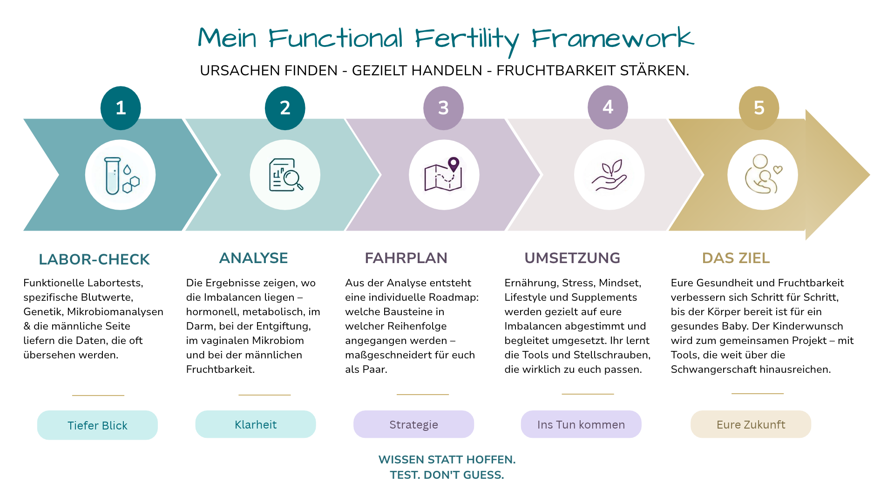
Notes:
Kinderwunsch = beide Seiten müssen/sollten an Bord sein
Mindestlaufzeit meiner Begleitung ist 6 Monate
Die ersten zwei Monate: “Daten sammeln” - Basics (Ernährung, clean living, funktionelle Tests)

Slide 13
Fertility-Fokus-Zonen
NACH DER ANALYSE (MANN UND FRAU)
Die Balken zeigen, wie viel Aufmerksamkeit jeder Bereich braucht. Daraus entsteht die Reihenfolge der Roadmap.
Darmgesundheit
8/10
Mikrobiom (inkl. vaginales/orales), Darmbarriere und Nährstoffaufnahme
Hormongesundheit
7/10
Ovulation, Zyklusregelmäßigkeit, Progesteron, Schilddrüse, PCOS/PMOS, Endometriose
Stoffwechselgesundheit
6/10
Insulinresistenz, Blutzucker und Körperzusammensetzung
Energieproduktion
5/10
Mitochondrienfunktion, oxidativer Stress und Eizellqualität
Entzündung und Immunsystem
4/10
Chronische Entzündung, Autoimmunität und Endometriose
Nervensystem
4/10
Stressphysiologie, Schlaf, zirkadianer Rhythmus und Mindset
Entgiftung
3/10
Toxische Belastung, Leberfunktion und Östrogen-Stoffwechsel
Durchblutung
1/10
Zirkulation, Sauerstoffversorgung und Eisenstatus

Slide 14

Fertility Healing Order
Einnistung: Fokus auf Durchblutung, Stickstoffmonoxid, Gebärmutterschleimhaut ggf. "Auffrischung" des Vaginalmikrobioms
5
Empfängnis
Ei- und Spermienqualität
4
Mitochondrien-Funktion
Hormonelle Dysbalancen: E, P, LH/FSH
3
Reproduktive Hormone
2
1. Blutzucker
Basis-Hormone
2. Nebennieren und Stressbelastung
3. Schilddrüse
1
1. Darm und Entzündung
Darmgesundheit und Entgiftung
2. Toxine
3. Vaginalmikrobiom
Schlaf, Bewegung, Mindset, Nervensystem, Ernährung
0
Basics

Slide 15
Exkurs: Zyklus-Wissen und Nervensystem-Management
EINSCHUB

Slide 16
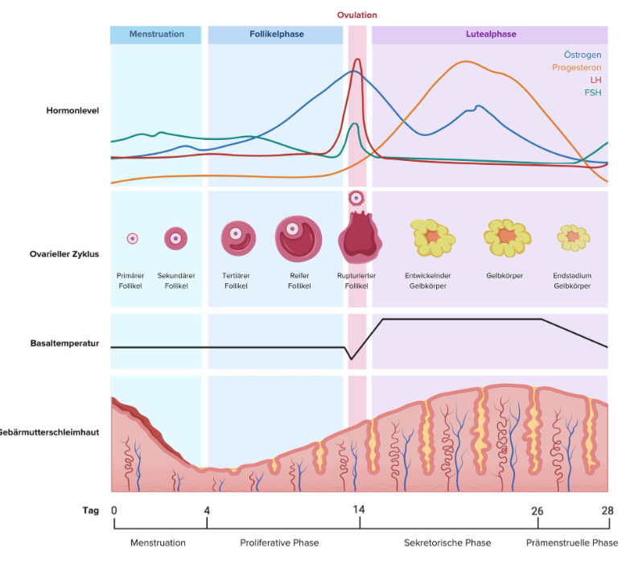
Zyklusgesundheit: die wichtigste Grundlage
EINSCHUB
So viele Frauen und Männer verstehen den weiblichen Zyklus nicht. Genau darüber holen wir auch die Männer mit an Bord.
01
Zyklustagebuch (ausführlich)
02
Basale Körpertemperatur
zum Beispiel mit Tempdrop oder Oura
03
Hormon-Monitoring mit Mira
ersetzt DUTCH und die Zyklustag-3-Hormone nicht
Quelle: womencircle.edubily.de – Grundlagenwissen: Hormone und Ablauf des weiblichen Zyklus
Notes:
Absolut wichtig und die wichtigste Grundlage. Die Frauen kennen sich mit ihrem Zyklus nicht aus. Sie wissen in den meisten Fällen gar nicht, was wirklich Anzeichen für die fruchtbaren Tage sind. Sie gehen immer vom errechneten Eisprungdatum aus. Wie kann ich ihnen zeigen, was Zeichen der Fruchtbarkeit sind, zum Beispiel der fruchtbare Zervixschleim? Wenn der gar nicht da ist, haben wir schon das erste große Problem und einen großen Hinweis darauf, warum es nicht klappt und wann überhaupt ein vernünftiger Zeitpunkt für den Geschlechtsverkehr ist: ein Tag vor der Ovulation und am Tag der Ovulation.

Slide 17
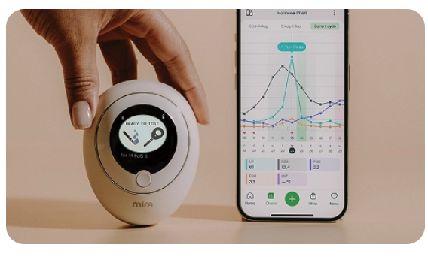
Mira Monitor
Misst LH, FSH, Östrogenmetabolit und Progesteronmetabolit im Urin
Bald auch Cortisol (Urin)
Schnittstelle zu Oura
Practitioner-Dashboard
Nachteile: Kosten und Müll
Notes:
Ich verleihe den Mira Monitor und verschenke das Tempdrop-Armband.

Slide 18
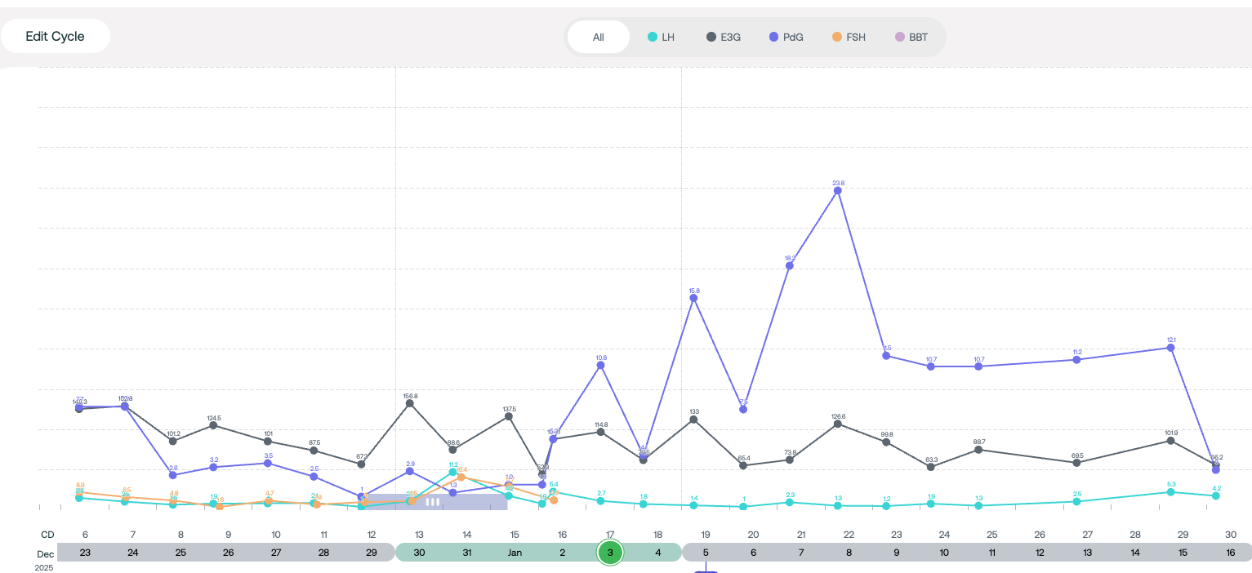
Beispiel: Hormonverlauf im Mira-Dashboard

Slide 19
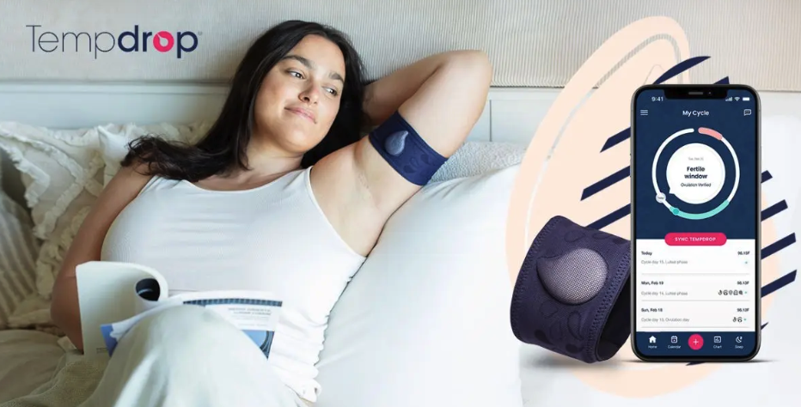
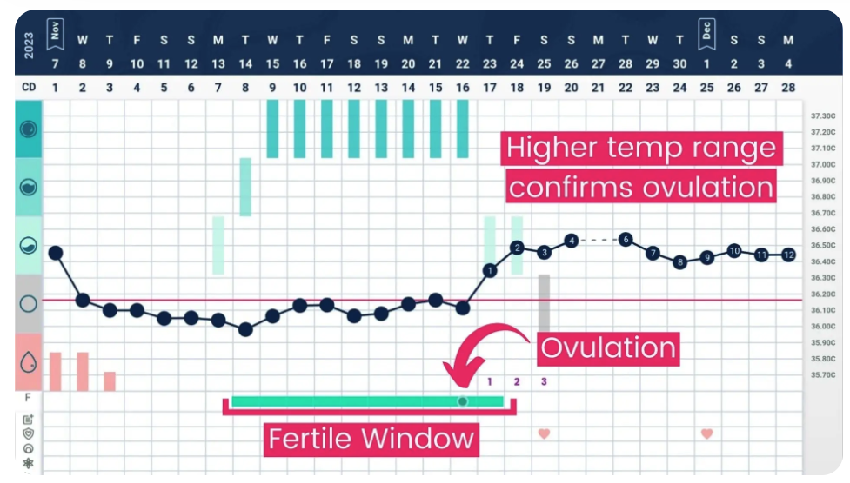
Basale Körpertemperatur
ZUM BEISPIEL MIT TEMPDROP
Ist die Körpertemperatur so, wie sie sein sollte?
Habe ich einen Eisprung? Steigt die Temperatur nach der Ovulation an?
Habe ich eine ausreichend lange Lutealphase? ( gibt Aufschluss über die Qualität der Eizelle).
Habe ich eine ausreichend lange Lutealphase? ( gibt Aufschluss über die Qualität der Eizelle).
KI-gestützte Hinweise: Das System „lernt“ mit jedem Zyklus dazu.

Slide 20
Was Mira und Temperaturmessung dem Paar bringen
ZWISCHENFAZIT
01
Regelmäßige Messung der Hormone und der basalen Körpertemperatur sind wichtige Tools, mit denen das Paar den Körper und seine Prozesse besser kennenlernt.
02
Möglichkeit, den Partner mehr einzubinden: Er kann das Monitoring übernehmen.
03
Spiegeln die Mira- und Temperaturdaten die Ergebnisse aus dem Zyklustag 3, den Blutwerten, dem Dutch Test und den DNA-Hormonen wider?
04
Werte zeigen, ob die Maßnahmen in die richtige Richtung gehen.
05
Häufig signifikante Verbesserung nach den Basics der "Healing Order"

Slide 21
Nervensystemmanagement
MINDSET UND KINDERWUNSCH

Slide 22
Der Körper hört zu – immer!
Jeder Gedanke erzeugt Gefühle, und diese beeinflussen die Ausschüttung von Hormonen und Neurotransmittern.
Studien zeigen: Unser Gehirn unterscheidet nicht zwischen tatsächlicher Realität und Vorstellung.
Der Placebo-Effekt ist das Paradebeispiel: Der Glaube an Heilung kann Heilung erzeugen.
Genauso gilt: Zweifel, Angst und Hoffnungslosigkeit erzeugen physiologischen Stress und Symptome.

Slide 23
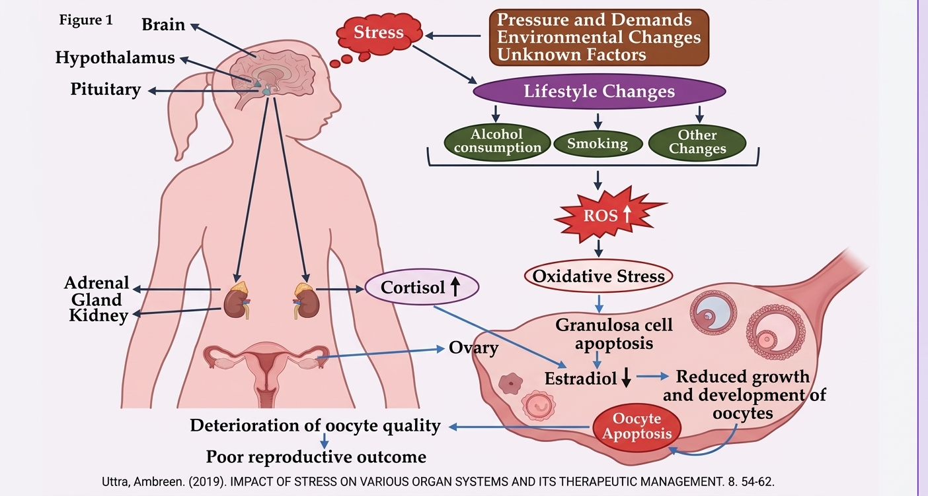
Stress und Eizellqualität bzw reproduktives Ergebnis

Slide 24
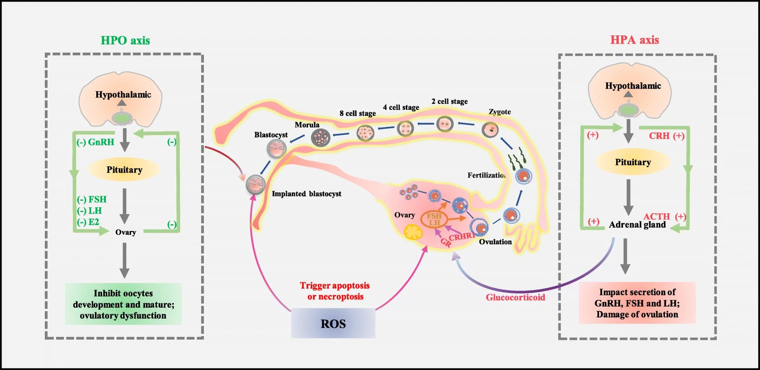
Stress, Hormonachsen und Eizellentwicklung
Quelle: Zhai, QY., Wang, JJ., Tian, Y. et al. Review of psychological stress on oocyte and early embryonic development in female mice. Reprod Biol Endocrinol 18, 101 (2020). https://doi.org/10.1186/s12958-020-00657-1

Slide 25
Physiologische Folgen von chronischem Stress auf die Reproduktion
Verzögerter oder ausbleibender Eisprung (anovulatorische Zyklen)
Verkürzte Lutealphase durch Progesteronmangel
Verminderte Endometriumdicke und damit schlechtere Einnistungsbedingungen
Qualitätsverlust der Eizellen durch oxidativen Stress und Zelltod
Veränderter Transport von Eizelle und Spermien
Frühaborte durch luteale Insuffizienz oder gestörte Uterusrezeptivität
und noch SEHR vieles mehr …

Slide 26
Dein Eierstock hat ein Nervensystem, und es wird mit dem Alter lauter
COOL SCIENCE
01
02
03
Neu kartiert
Nerven rund um die Follikel
Mit dem Alter mehr Stress
Die Forscherin Diana Laird und ihr Team an der UCSF kartieren das Innere des Eierstocks per 3D-Bildgebung und finden Strukturen, die bisher niemand kannte.
Der Eierstock ist von sympathischen Nerven („Fight or Flight“) und Gliazellen durchzogen, Zellen des Nervensystems, die man sonst im Gehirn findet. Sie umschlingen die Follikel und die Blutgefäße, die sie versorgen.
Wenn Eierstöcke altern, werden die sympathischen Nerven dichter und aktiver. Der alternde Eierstock ist auf Zellebene stärker „gestresst“.
=> Deine Eierstöcke fühlen sich als gestresster, je älter sie werden!!
Wenn dich das nicht zum Meditieren bringt, was dann?
Notes:
Aus deinem englischen Text („Cool science #1“) für die Folie umformuliert und ins Deutsche übertragen. Originalaussage: Diana Laird und ihr Team (UCSF) kartieren mit 3D-Bildgebung das Innere des Eierstocks. Er ist von sympathischen Nerven und Gliazellen durchzogen, die Follikel und Blutgefäße umschlingen. Mit dem Alter werden die sympathischen Nerven dichter und aktiver.

Slide 27
Diesen Teil outsourcen oder sich darin fortbilden.
So unterstützen wir die Paare wirklich beim Nervensystemmanagement.
Notes:
Wichtig ist es, entweder diesen Teil outzusourcen oder sich darin fortzubilden, um die Paare zu unterstützen.

Slide 28
Meine Favoriten
NERVENSYSTEMMANAGEMENT
Tapping (EFT)
Frequenzen (z. B. Solfeggio)
Breathwork
Ätherische Öle und Aromatherapie
Langsames Yoga mit starkem Fokus auf die Atmung
Butterfly Hug und Affirmationen
In der Natur sein
Tanzen und Lieblingsmusik hören
Orienting
Somatic Exercises und Embodiment-Übungen
Hypnose
Erdung und Grounding
Journaling
… und mehr

Slide 29
Wenn Oxidativer Stress & Entzündung die Treiber für verminderte Fruchtbarkeit sind - wie spüre ich sie auf??

Slide 30
Welche Möglichkeiten gibt es, das Level an oxidativem Stress und Entzündung zu bestimmen?
Anamnese: ganz Allgemeines!
Symptom-Fragebogen?
Darmgesundheit?
Ernährung?
Entgiftungsleistung?
Stress? Schlaf?
Chronische Erkrankungen?
Bewegung?
Familiengeschichte?
Lebensumfeld?
…

Slide 31
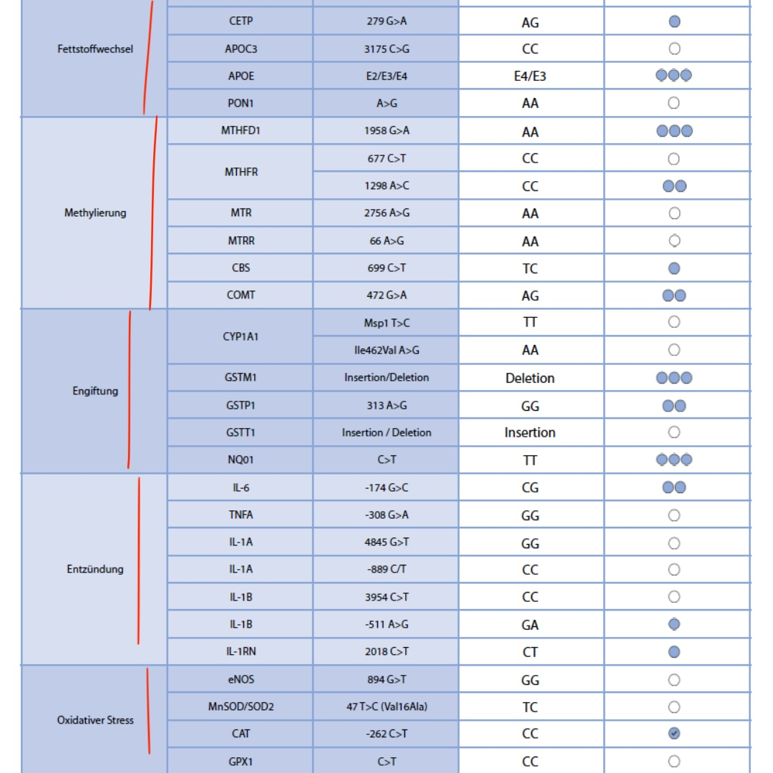
Welche SNP-Muster gibt es?
BEISPIEL: DNA HEALTH
Welche SNPs führen eventuell zu einer erhöhten Produktion von Entzündung beziehungsweise oxidativem Stress?

Slide 32
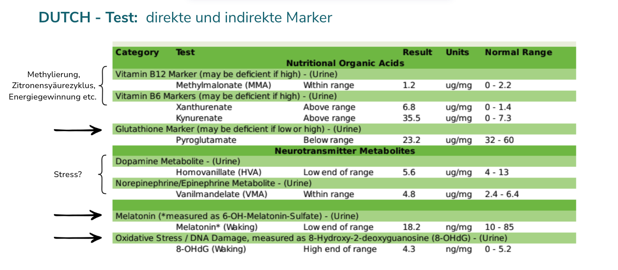

Slide 33
Weitere Laborparameter, die eventuell mit erhöhtem oxidativem Stress (und Entzündung) einhergehen
Lipidparameter
Zum Beispiel erhöhtes LDL und erhöhte Triglyceride
PUFA-SNPs
Omega-3-Index und Omega-6:3-Ratio
Blutzucker, HbA1c, Nüchternzucker, Harnstoff
Beta-Glucuronidase: GI-MAP
Östrogendominanz
Lipidperoxidase …

Slide 34
Ermittlung des Status quo und (Mehr-)Bedarf zB durch ...
Ernährungstagebuch: Sind genügend Substrate für einen reibungslosen Ablauf der Entgiftung vorhanden? Genügend Antioxidantien? B-Vitamine? Proteine? Vegane Lebensweise?
Ausführliche Anamnese: inklusive Fettverdauung, Cholesterinwerte, Aversion gegen Parfum, Duftkerzen etc.
Exogene/äußere Belastung?
Medikamentengebrauch? Stimulation (IVF/ICSI etc.)?
Funktioniert Phase 3 (Ausscheidung)? Darmgesundheit, Stuhlgang, Mikrobiom …
SNPs: CYP-450-Familie, AhR, GST-Familie, NQO1, COMT...
DUTCH-Test
Stuhltest: zum Beispiel GI-MAP mit Beta-Glucuronidase
... natürlich ist diese Liste nicht vollständig!

Slide 35
Fallbericht 1
FALLBESPRECHUNG

Slide 36

Klientin #1
AUSGANGSLAGE UND LEBENSSTIL
40 Jahre alt, normalgewichtig
AUFFÄLLIGKEITEN
Immer wieder Schwindel
Zyklus ist unauffällig; 28 Tage, 4-5 Tage Blutung, wenig PMS Symptome
=> 3 fehlgeschlagene IVFs – Diagnose: idiopathische Unfruchtbarkeit
Familiäre Belastung: Darmkrebs
Mehrere Reitunfälle
Schlechte Erholung nach Wandern und Sport
Beruf: Hairstylistin
1 Amalgamfüllung
Relativ gesunder Lebensstil (lebt in den Bergen)
Ernährung vorwiegend vegan/vegetarisch, wenig Variation
Schlaf gut, wenig Stress
Sport: regelmäßig Yoga, viel Wandern

Slide 37
Größte Auffälligkeiten im Symptomfragebogen
COLON
INTESTINALE BARRIERE
HEPATIC DETOX
+++
+++
+++
1× Stuhlgang, aber eher hart; entleert sich nicht komplett, häufig Verstopfung, sehr unterschiedliche Konsistenz
Aufgeblähter Bauch am Ende des Tages
Aufgedunsen, Schwellungen am ganzen Körper
CHEMISCHE INTOLERANZ
ADRENAL
ELEKTROLYTE / PH
+++
+++
+++
Sensibel gegenüber Gerüchen und Chemikalien
Nachmittags müde, Verlangen nach Salzigem, Schwindel
Häufiges Wasserlassen, schlechte Muskelausdauer, Verlangen nach Salzigem, schneller und flacher Atem

Slide 38
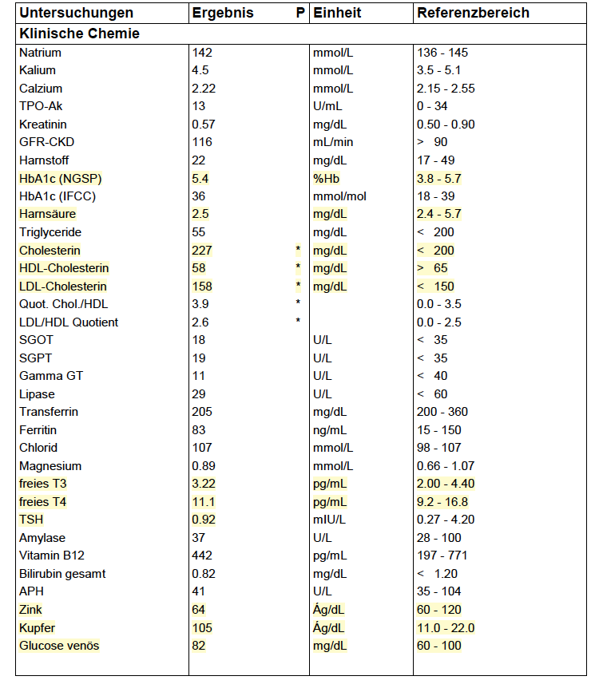
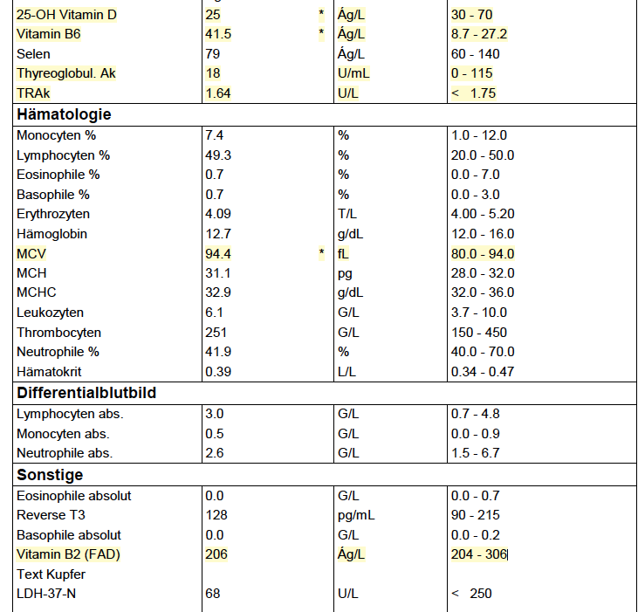
Leider kein Hcy + B 12 getestet

Slide 39
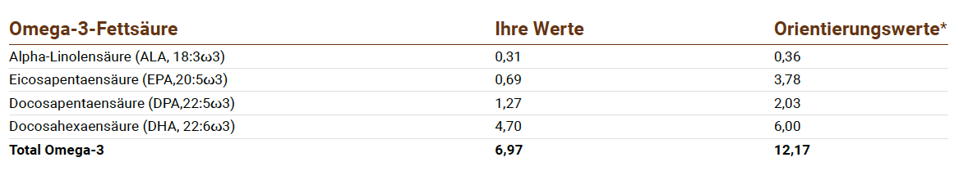
Fettsäuren
HS-OMEGA-3-INDEX
OMEGA-6 : OMEGA-3
6,4 %
17 : 1
(Zielbereich 8 bis 11 %)
(Zielbereich weniger als 2,5 : 1)

Slide 40
Hormonwerte Klientin # 1 - Zyklustag 3
Parameter
Ergebnis
Einheit
Referenzbereich
FSH
9,5
U/L
4-7 optimal - Verhältnis 1:1 mit LH
LH
6,8
U/L
< 7 optimal - im Verhältnis 1:1 mit FSH
Östradiol (E2)
48
pg/mL
30-50 optimal
Progesteron
0,17
ng/mL
zyklusabhängig - Tag 3 nichts aussagekräftig
Testosteron
0,19
ng/mL
0,08 – 0,48
Freier Androgenindex
1,3
0,3 – 5,6
SHBG
49
nmol/L
32 – 128
Anti-Müller-Hormon (AMH)
1,58
ng/mL
0,15 – 7,50 - altersbezogene Richtwerte
DHEAS
121
µg/dL
61 – 337
Prolaktin
23,1
ng/mL
4,8 – 23,3
Zyklus ist unauffällig; 28 Tage, 4-5 Tage Blutung, keine PMS Symptome
Notes:
FSH/LH im 1:1 verhältnis > kommunikation zwischen Hypophyse und Gonaden gestört

Slide 41
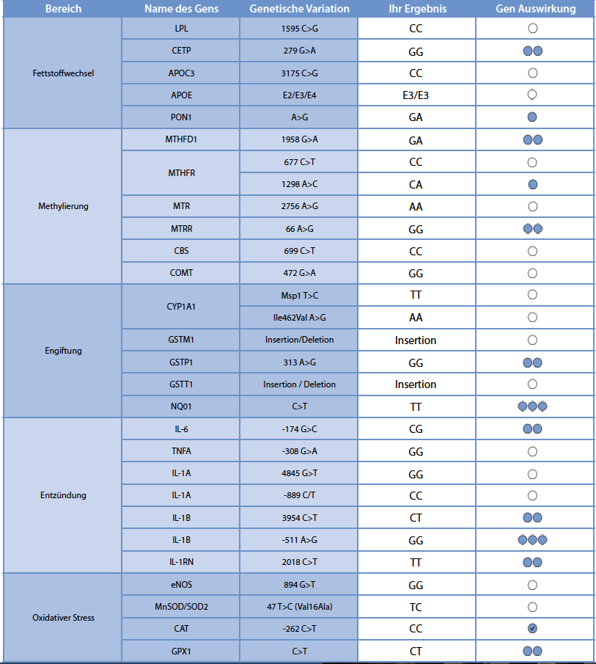
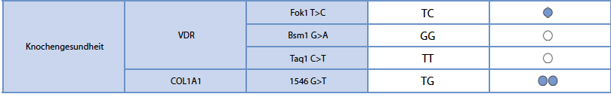
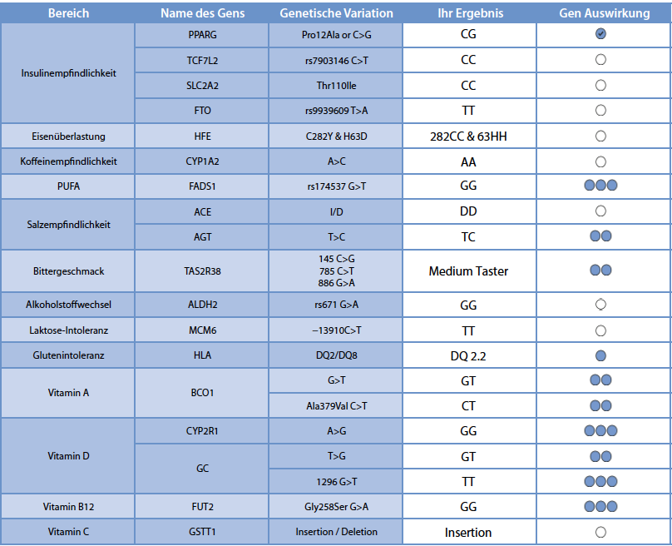

Slide 42
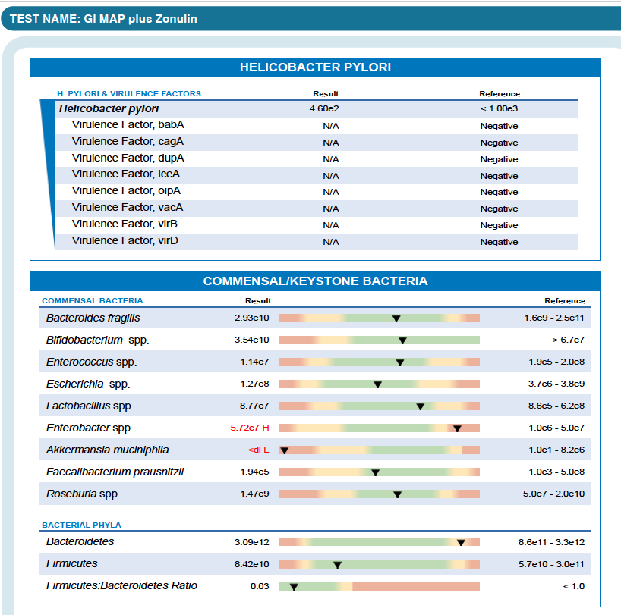
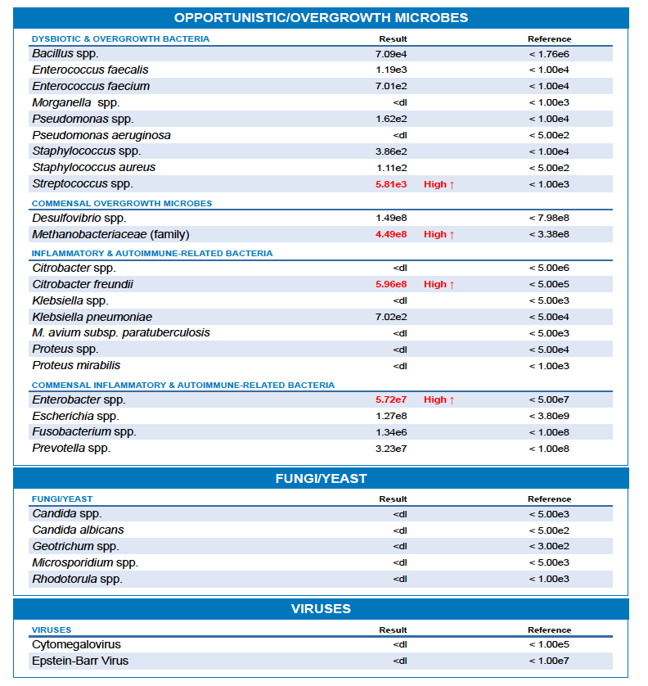
keine Pathogene nachzuweisen - S. 1 des GI MAP

Slide 43
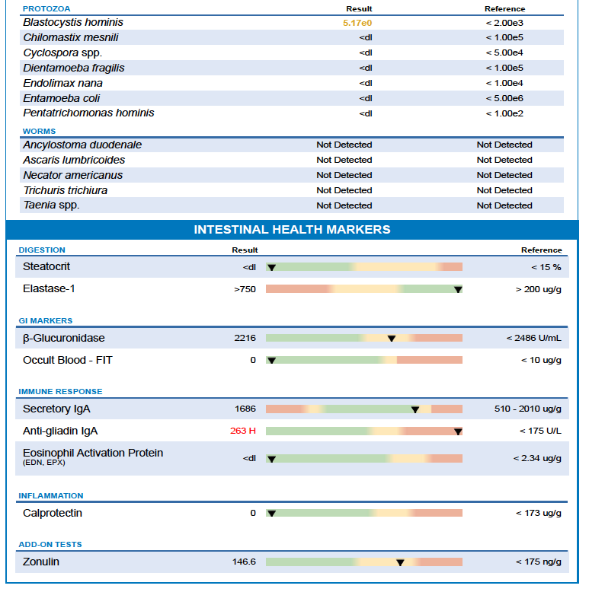

Slide 44
Zusammenfassung der Befunde Klientin # 1
BLUTWERTE, FETTSÄUREN, HORMONE
DNA HEALTH
GI-MAP
Entzündung: hoch
Enterobacter: hoch, Akkermansia: niedrig
Cholesterin: 227, HDL 58, LDL 158
Entgiftung und Methylierung: moderat
Bacteroidetes: hoch, Firmicutes: eher niedrig
Zink: grenzwertig niedrig
Keine Auffälligkeit bei COMT und MTHFR 677
Vitamin D: 25
Methanobacteriaceae: hoch!
Vitamin B2: 206, niedrig
PUFA: +++
Blastocystis: nachgewiesen
Omega-3-Index: 6,4 % (Ziel 8 – 11 %)
Gluten: HLA +
Beta-Glucuronidase: erhöht
Vitamin A, D und B12: +++
Anti-Gliadin-IgA: hoch
Omega-6 : 3: 17 : 1 (Ziel < 4 : 1)
Zonulin: erhöht
EPA: wenig
Hormone, Zyklustag 3: o. B.
Hcy und CRP, Transglutaminasen fehlen leider

Slide 45
Zusammenfassung der Befunde Klientin # 1
BLUTWERTE, FETTSÄUREN, HORMONE
DNA HEALTH
GI-MAP
Entzündung: hoch
Enterobacter: hoch, Akkermansia: niedrig
Cholesterin: 227, HDL 58, LDL 158
Entgiftung und Methylierung: moderat
Bacteroidetes: hoch, Firmicutes: eher niedrig
Zink: grenzwertig niedrig
Keine Auffälligkeit bei COMT und MTHFR 677
Vitamin D: 25
Methanobacteriaceae: hoch!
Vitamin B2: 206, niedrig
PUFA: +++
Blastocystis: nachgewiesen
Omega-3-Index: 6,4 % (Ziel 8 – 11 %)
Gluten: HLA +
Beta-Glucuronidase: erhöht
Vitamin A, D und B12: +++
Anti-Gliadin-IgA: hoch
Omega-6 : 3: 17 : 1 (Ziel < 4 : 1)
Zonulin: erhöht
EPA: wenig
Hormone, Zyklustag 3: o. B.
FOKUS AUF
Hcy und CRP, Transglutaminasen fehlen leider
Darmgesundheit: Verstopfung / Detox Phase III, Nährstoffaufnahme, Entzündung reduzieren (u. a. Gluten), Darmbarriere, Mikrobiom
Nährstoffversorgung sicherstellen, besonders im Hinblick auf die Entgiftung und Antioxidantien

Slide 46
Männliche Seite - Klientin # 1
AUSGANGSLAGE
40 Jahre alt, asiatischer Herkunft
LEBENSSTIL
Ernährung: wenig Gemüse und Obst, viel Süßes und Kohlenhydrate, Fleisch, Sodas
Normalgewichtig
Schichtarbeit im Lager (metallverarbeitende Industrie)
Bewegung: wenig; im Sommer mit dem Fahrrad zur Arbeit
Wenig Stress
Schlaf: sehr fragmentiert und unregelmäßig (wegen der Arbeit), maximal 4 Stunden am Stück; wacht dann wegen Hungergefühl auf und isst
Sehr wenig Motivation zur Mitarbeit

Slide 47
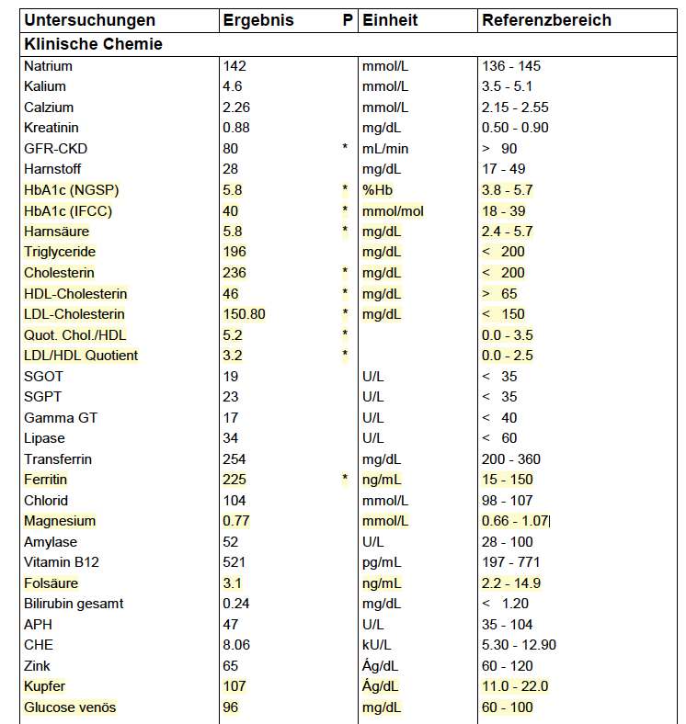
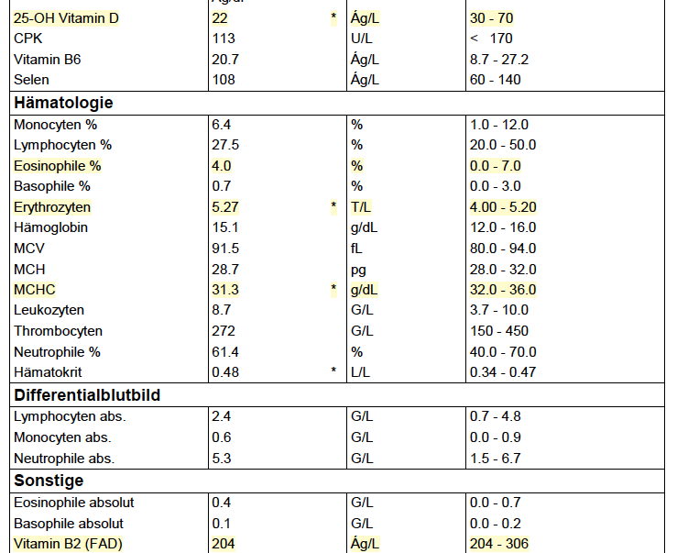
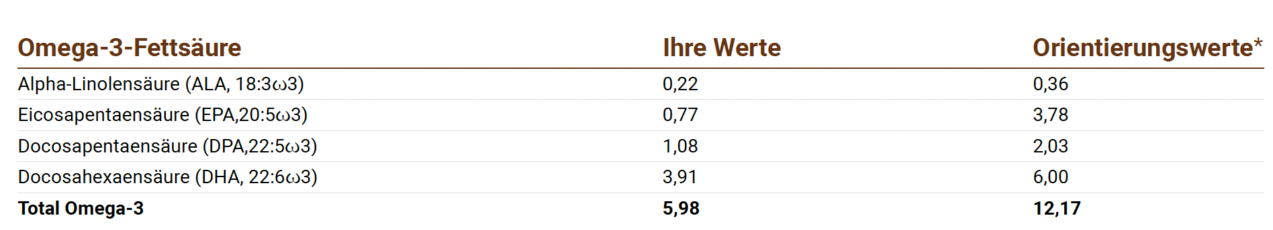
HS-Omega-3 Index: 5,6 % (optimal 8 % und 11 %)
Omega- 6/3 -Verhältnis: 15,5 (optimal 1:1 und 2,5:1)

Slide 48
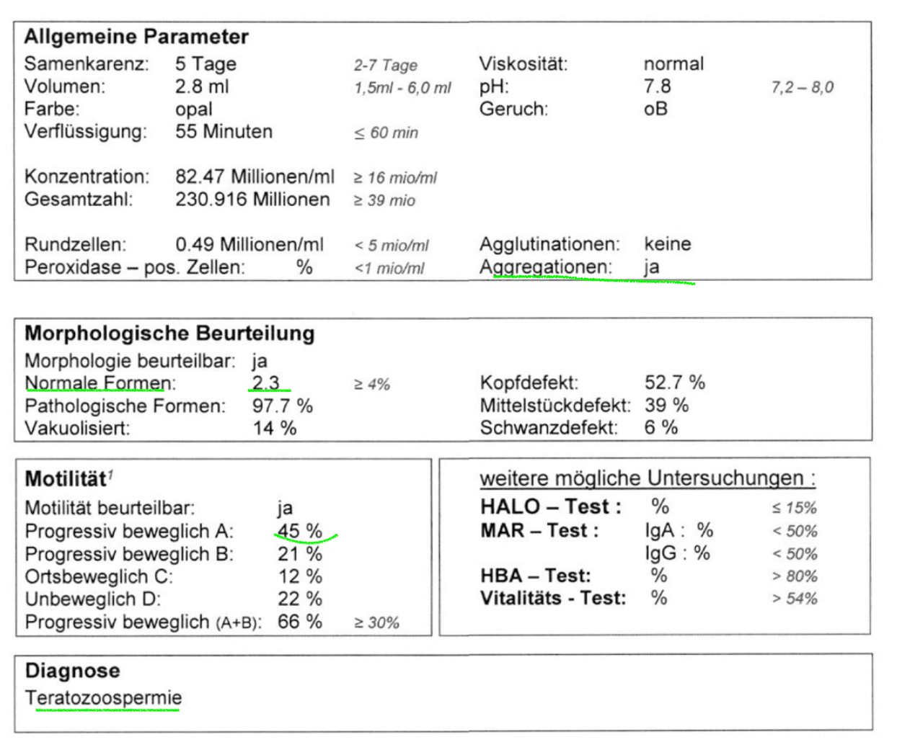
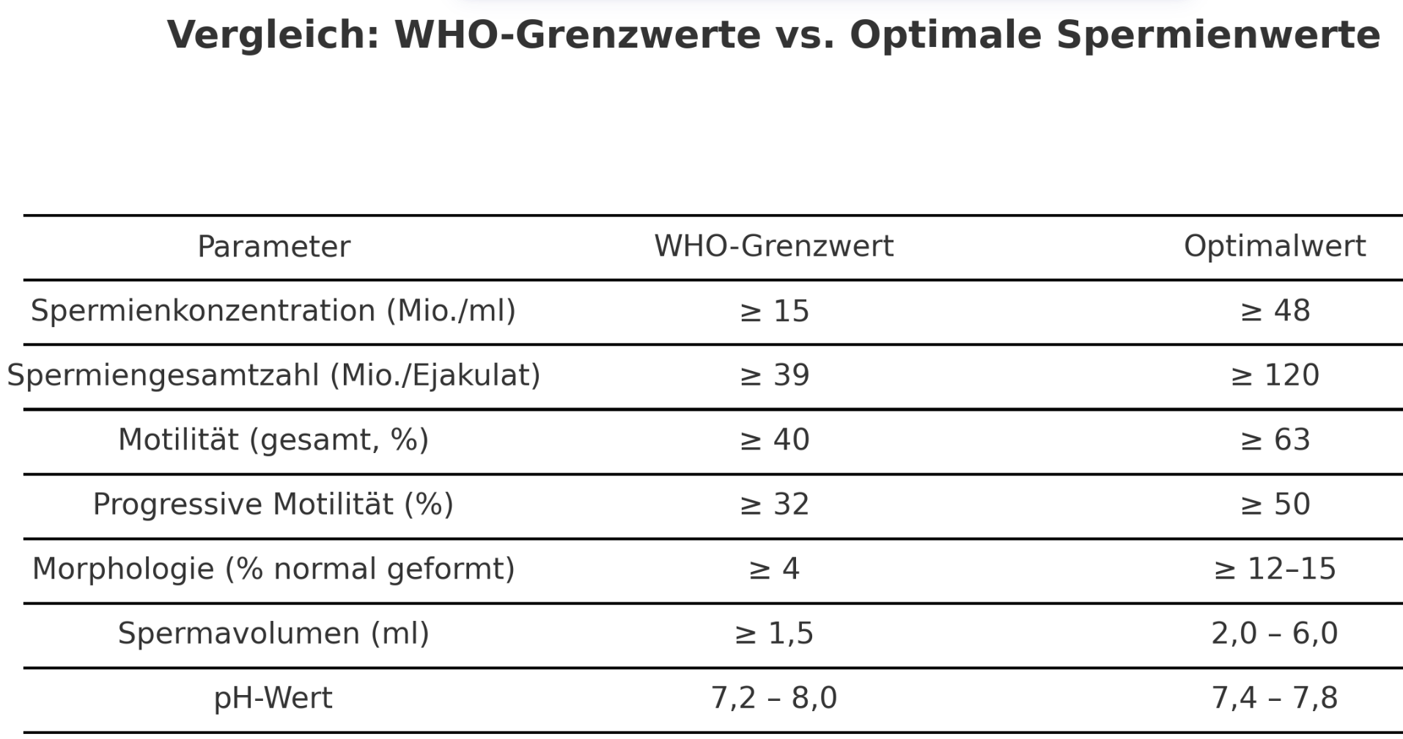

Slide 49
Männliche Fruchtbarkeit und Kinderwunsch
Relevanz: keine reine Frauensache
Spermienqualität als Schlüsselparameter
20 – 30 %
Diese Faktoren spielen eine zentrale Rolle für die Fruchtbarkeit des Mannes:
der Fälle: Die alleinige Ursache für ausbleibende Schwangerschaften liegt beim Mann
Spermienanzahl (Konzentration)
Beweglichkeit (Motilität)
> 50 %
Form (Morphologie)
aller Fälle: Der männliche Anteil ist mitbeteiligt, häufig sogar signifikant
Integrität der Spermien-DNA
Eine beeinträchtigte Qualität kann nicht nur die Zeit bis zur Empfängnis verlängern, sondern auch das Risiko für Fehlgeburten erhöhen und die Lebendgeburtenrate senken – sowohl bei natürlicher Empfängnis als auch bei assistierter Reproduktion (z. B. IUI, IVF, ICSI).
Trotzdem stehen bei Diagnostik und Behandlung in der Regel die Frauen im Mittelpunkt, auch in spezialisierten Kinderwunschkliniken.

Slide 50
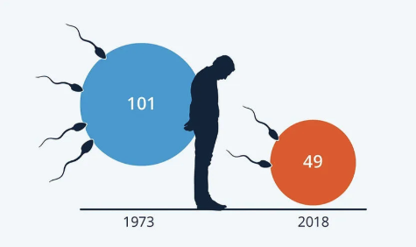
Spermienqualität im Wandel
Spermienqualität im Wandel der Zeit: „Spermageddon“?
Subfertil = weder fruchtbar noch unfruchtbar?
Die Einteilung in „normal“ und „pathologisch“ berücksichtigt nicht den subfertilen Bereich: Werte, die knapp über dem Grenzwert liegen.
Männer mit grenzwertigen Werten gelten oft als „unauffällig“ – wie fruchtbar sind sie wirklich?
Rückmeldung „alles in Ordnung“, obwohl die Parameter deutlich unter dem Ideal liegen.
Grenzwerte für die „normale“ Spermienqualität wurden in den letzten Jahrzehnten mehrfach nach unten korrigiert. Das spiegelt nicht unbedingt eine tatsächliche Verbesserung wider – vielmehr wird der Rückgang der durchschnittlichen Qualität an ein „neues Normal“ angepasst.
Kann insbesondere bei idiopathischer Infertilität und bei Versuchen auf natürlichem Wege schwanger zu werden zu Misserfolgen führen.

Slide 51
Das Spermiogramm richtig einordnen
Spermiogramm als Gesundheitsindikator
Sichtweise der Kinderwunschkliniken
Spermienqualität = Canary in the Coalmine: Wenn sie leidet, ist es höchste Zeit, Lebensstil und Ernährung zu überdenken.
Kliniken bewerten das Spermiogramm vorrangig danach: Kann eine ICSI durchgeführt werden? Gibt es genügend verwertbare Spermien?
Ernährung · Schlaf · Toxine · Stress · Umweltfaktoren
Bei IUI, IVF und ICSI werden Spermien aufbereitet und morphologisch geeignete selektiert – Beweglichkeit, Verklumpung und Morphologie spielen eine untergeordnete Rolle.
Merke: Spermien sind ein sensibler Marker für systemische Belastungen.
Studien: Bei eingeschränktem Spermiogramm sind selbst bei ICSI Befruchtungs- und Einnistungsrate niedriger und das Fehlgeburtsrisiko erhöht.
Die Reproduktionsmedizin ist für viele Paare ein wertvoller Weg zum Wunschkind. Fazit: Ein nicht optimales Spermiogramm ist kein kleines Detail, sondern ein zentraler Einflussfaktor – auch bei assistierter Reproduktion.

Slide 52
Weiterführend: DNA-Fragmentation
Deep Dive: Studie mit 215 Paaren
Warum DNA-Tests in die Fruchtbarkeitsdiagnostik gehören
DNA-Qualität schlägt Spermienanzahl. Fragmentationsgrad:
Klassische Spermiogramme erfassen nur die „äußere“ Qualität – nicht den genetischen Kern.
> 20 %
deutlich verringerte Chance auf natürliche Empfängnis
DNA-Fragmentation wirkt sich aus auf Befruchtungswahrscheinlichkeit, Zeit bis zur Schwangerschaft, Fehlgeburtsrisiko und spätere Kindsgesundheit.
> 30 %
teils massive Verzögerung oder völlige Erfolglosigkeit
Eine gute Morphologie kann eine schlechte DNA-Integrität nicht kompensieren!
> 40 %
keiner der Männer konnte eine Schwangerschaft erzielen
Achtung: Methoden, die Kliniken bei ICSI/IVF nutzen, um „gute“ Spermien herauszusuchen, sind nur indirekte Methoden zur Bestimmung der DNA-Fragmentation.
Fazit der Studie: DNA-Integrität hat einen größeren Einfluss auf die Fruchtbarkeit als die Spermienanzahl.

Slide 53
Weiterführende Untersuchungen Mann
Infektionen des Urogenitaltraktes
Varikozele
Testosteron + andere Hormonungleichgewichte
Hodenhochstand
Genetische Ursachen (beeinflussbare SNPs und nicht beeinflussbare Chromosomenanomalien)
Erektile Dysfunktionen, retrograde Ejakulation etc.
CatSperm

Slide 55
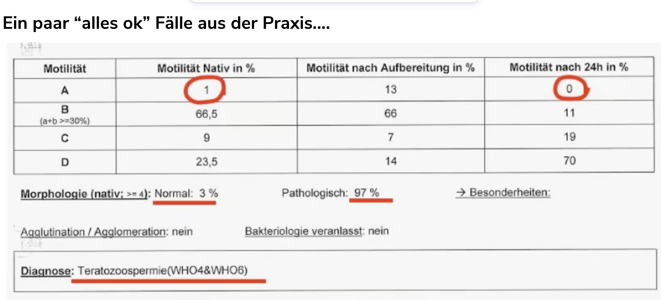
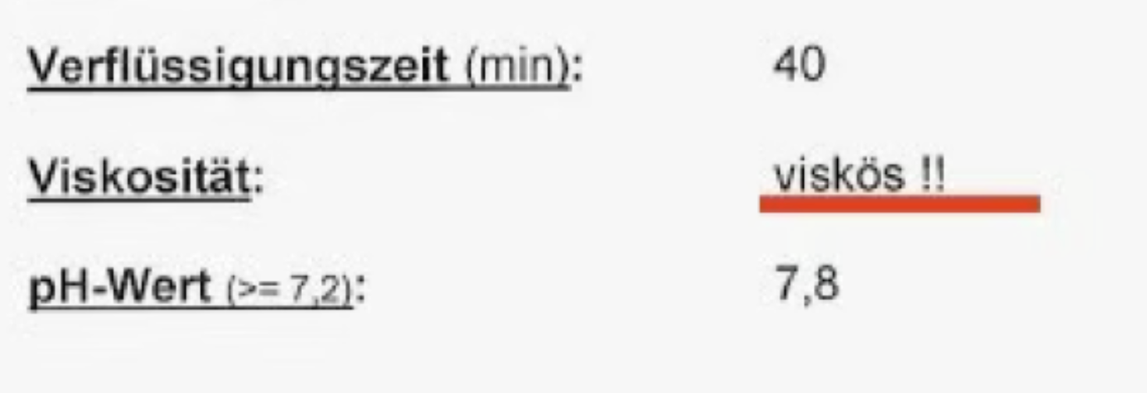
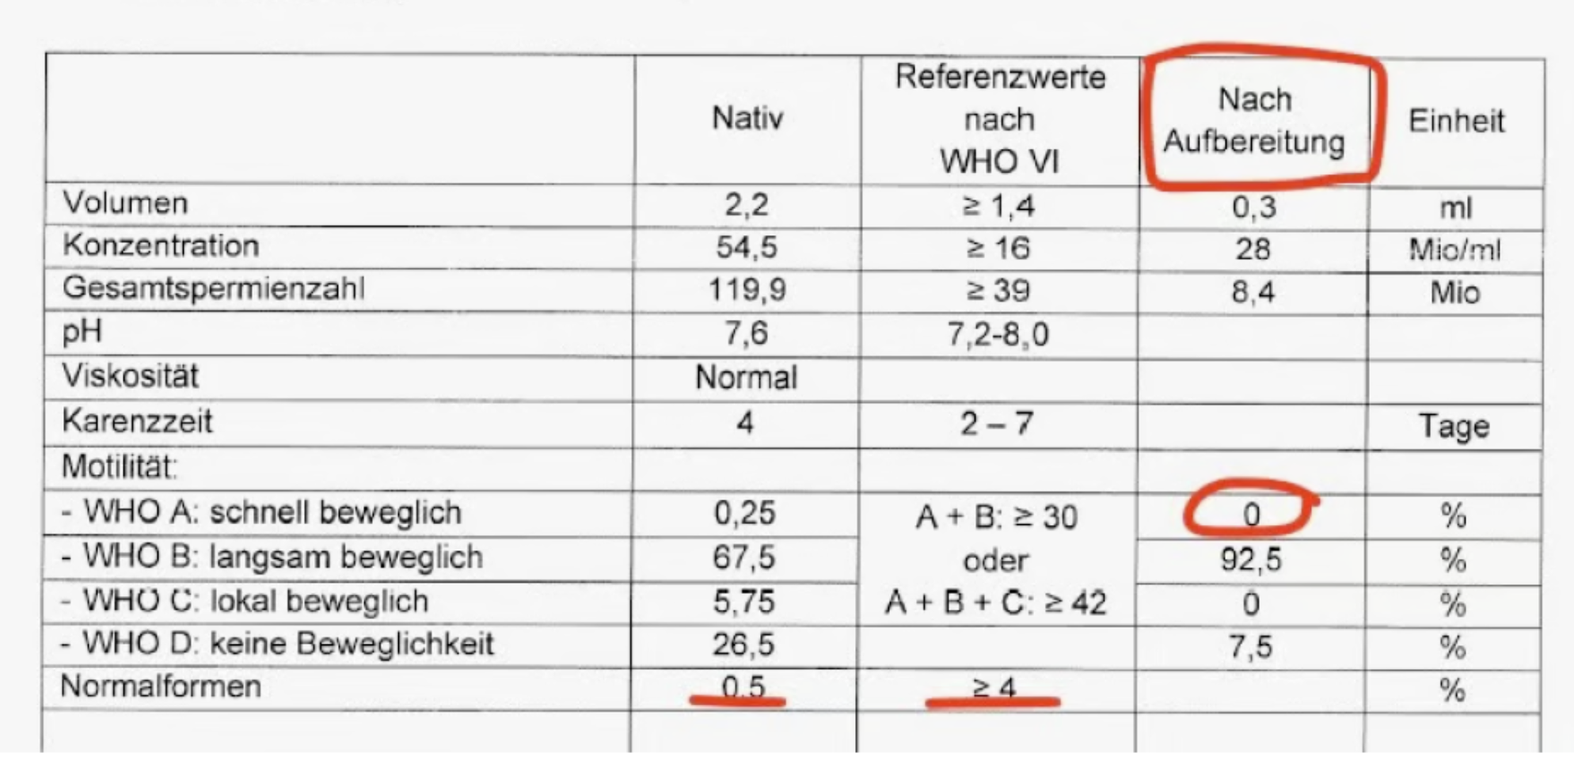

Slide 56
Zusammenfassung Befunde Partner Klientin #1
BLUTWERTE
LIFESTYLE
SPERMIOGRAMM
Blutzucker-Dysregulation
Schlaf
Morphologie (DNA-Fragmentation?)
Lipidstoffwechsel
Bewegung
Omega-3
Ernährung
Aggregation
B-Vitamine
Vitamin D
FOKUS PRIMÄR
Blutzuckerregulation
Lipide
Nährstoffmängel
Motivation

Slide 57
Schritt 1: Klientin
Während der Wartezeit auf die Testergebnisse
Umfeld „entgiften“
Ernährung: mehr Proteine, tierische Proteine und Fisch wieder einführen, Meal Prep
Glaubenssätze und Mindset, Basics im Allgemeinen
Partner => freundlich darauf hinweisen, dass er etwas ändern sollte

Slide 58
Schritt 2: Klientin und Partner
KLIENTIN
PARTNER
Strikt glutenfreie Ernährung (+ Milchprodukte)
Zuckermanagement (!), etwas mehr Gemüse (Meal Prep hat geholfen)
Proteinkonsum weiter im Auge behalten
Fokus auf gesunde Fette und „eat the rainbow“ / Polyphenole
Supplemente: Multipräparat (Fruchtbarkeit), Omega-3, Antioxidantien-Präparat, Vitamin D (das war das Maximale, was ging)
Bewegung an frischer Luft und ausreichend Wasser trinken
Gesündere asiatische Gerichte: insbesondere Saucen, schwarzer statt weißer Reis, Buchweizennudeln …
Supplemente: Vitamin ADKE, Omega-3 (Fisch), Zink, Pränatal-Präparat, NAC, Magnesium

Slide 59
Schritt 3: Verlauf und erweitertes Protokoll
ZU DIESEM ZEITPUNKT: KLIENTIN
ZUSÄTZLICH ZUM BISHERIGEN PROTOKOLL
Keine Verdauungsprobleme mehr
Darm: Verdauungsenzyme (6 Wochen), Pro- und Präbiotika (kontinuierlich)
Mehr Energie und bessere Erholung nach Sport und Wandern
Entgiftung: Kreuzblütler (Nahrung), Sulforaphan-Supplemente, weiterhin NAC (insges. 3 Monate, dann intermittierend); sie färbt keine Haare mehr
Weniger Aversionen gegenüber Chemikalien
Kein Nachmittagstief
Körper fühlt sich nicht mehr aufgedunsen an
Vitamin D nach erneuter Testung verringert (beide Seiten)
Blutwerte haben sich verbessert, Omega-3-Status ebenfalls
PARTNER
*CoQ10 und Melatonin wären weitere Optionen gewesen
Gibt zu, dass er sich besser fühlt: weniger Heißhunger, mehr Energie (schläft nicht mehr so viel)
HbA1c + Omega-3-Status verbessert
Blutfette: positive Tendenz

Slide 60
9 Monate nach Start unserer Zusammenarbeit: schwanger
ERGEBNIS
Sie bekommt bald ihr Baby. Die Schwangerschaft war soweit unauffällig.
Notes:
Gründe für den Erfolg:
Größten Erfolgsfaktoren:
Gluten unverträglichkeit
Entgiftungsleistung + Nährstoffmangel
Sekundär Darmgesundheit
Männlicher Faktor _ Insulin + Dyslipidämie/Fettsäuren_Nährstoffmängel

Slide 61
Fallbericht II
FALLBESPRECHUNG
Seit 3 Jahren versucht das Paar auf natürlichem Wege schwanger zu werden

Slide 62
Klientin #2
AUSGANGSLAGE
AUFFÄLLIGKEITEN
KINDERWUNSCHKLINIK
34 Jahre
Verdauung (Blähungen + Verstopfungen) macht immer wieder Probleme: mehrere Darmsanierungen mit verschiedenen Heilpraktikern probiert
Eileiter frei
Sozialarbeiterin
1 Zyklus gemonitort: unauffällig, Schleimhautaufbau (Endometrium) gut
Stress ist ein Thema, ebenso wie Schlaf
Häufig umgezogen (international)
Spermiogramm ok
Intermittierend vaginaler Juckreiz (ohne Diagnose)
Normales Gewicht
Hat sich für viele Jahre vegan ernährt
Zyklus: 26–28 Tage, 3 Tage Schmierblutung vor der Periode, schmerzende Brüste in der zweiten Zyklushälfte, schlechte Laune
Niedriges Progesteron festgestellt, für einige Zyklen substituiert
DNA Health

Slide 63
Klientin #2
AUSGANGSLAGE
AUFFÄLLIGKEITEN
KINDERWUNSCHKLINIK
34 Jahre
Verdauung (Blähungen + Verstopfungen) macht immer wieder Probleme: mehrere Darmsanierungen mit verschiedenen Heilpraktikern probiert
Eileiter frei
Sozialarbeiterin
1 Zyklus gemonitort: unauffällig, Schleimhautaufbau (Endometrium) gut
Stress ist ein Thema, ebenso wie Schlaf
Häufig umgezogen (international)
Spermiogramm ok
Intermittierend vaginaler Juckreiz (ohne Diagnose)
Normales Gewicht
TESTS DURCHGEFÜHRT
Hat sich für viele Jahre vegan ernährt
Zyklus: 26–28 Tage, 3 Tage Schmierblutung vor der Periode, schmerzende Brüste in der zweiten Zyklushälfte, schlechte Laune
Vaginales Mikrobiom + Tiny Health Gut
Niedriges Progesteron festgestellt, für einige Zyklen substituiert
DUTCH
DNA Health
DNA Health
Foodsensitivities

Slide 64
Blut- und Hormonwerte Klientin #2
BLUTWERTE
ZYKLUSHORMONE
Parameter
Befund
Parameter
Zyklustag 4
Zyklustag 19
Homocystein
13,7
E2 (pg/ml)
61,9
–
Folsäure
niedrig
LH (mU/ml)
8
–
Vitamin B12
unteres Ende
Progesteron (ng/ml)
0,5
17
Schilddrüse
ohne Befund
FSH (mU/ml)
11,5
–
Blutzucker
ohne Befund
WEITERE HORMONE UND MARKER
Blutfette
ohne Befund
Parameter
Ergebnis
Einheit
Referenz
Transglutaminasen
negativ
AMH
1,13
ng/ml
0,4 – 9,9
Prolaktin
15,4
ng/ml
3,0 – 25
Vitamin D
38,8
ng/ml
20 – 60
Testosteron
0,42
ng/ml
0 – 0,7
DHEAS
4,58 (+)
µg/ml
0,25 – 4,3
SHBG
46,4
nmol/l
18 – 114
Freier Androgenindex
3,16
Index
2,0 – 10
Notes:
Hormone:
E2 etwas hoch
LH und FSH auch
Progesteron gut

Slide 65
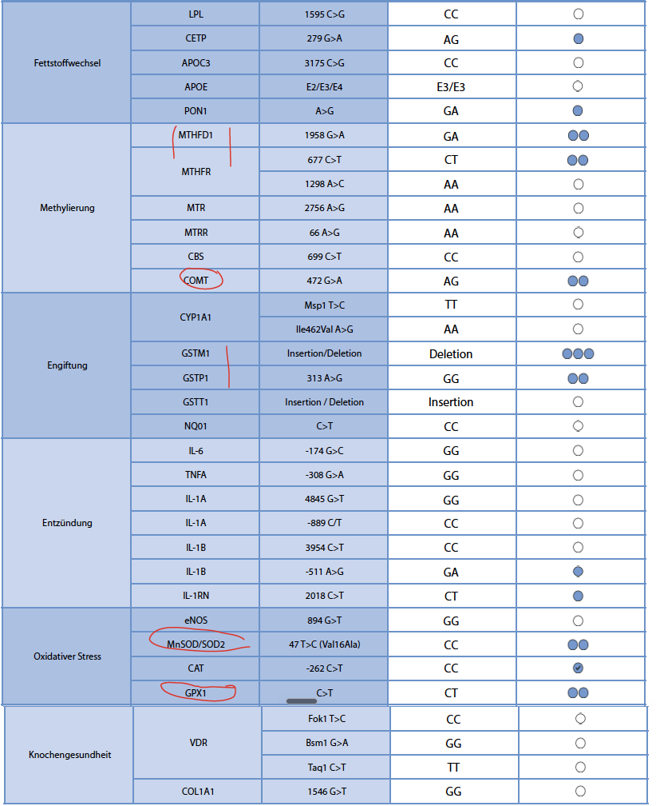
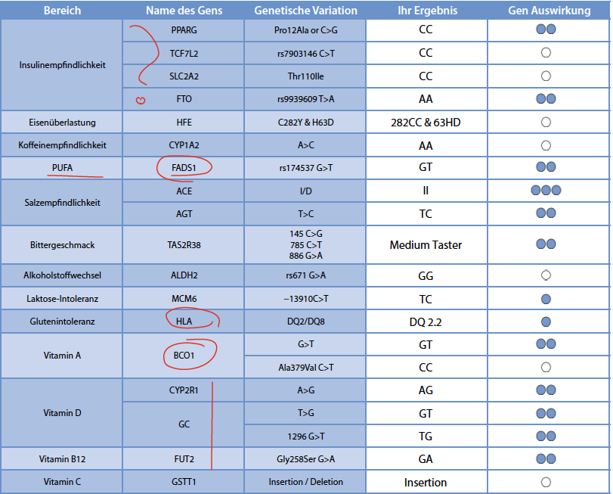

Slide 66
Zusammenfassung DNA Health
STARK AUSGEPRÄGT
MODERAT AUSGEPRÄGT
Methylierung: +++ inkl. COMT
(hcy 13,7B12, Fols. )
Entgiftung: Phase 2: ++ GST
Oxidativer Stress: ++
Vitamin B12: +++
Insulinempfindlichkeit: ++
Vitamin D: +++
PUFA: ++
Gluten HLA: ++
Vitamin A: ++

Slide 67
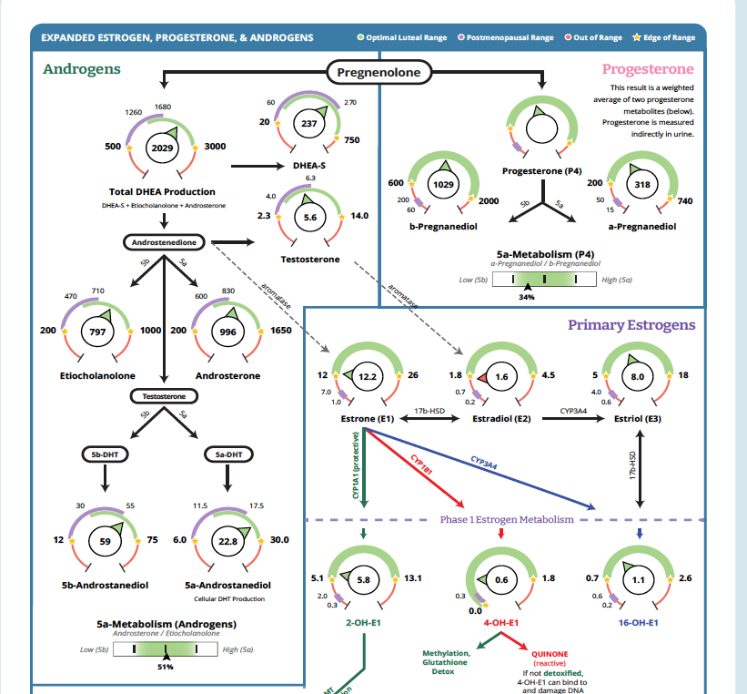
ANDROGENE UND PROGESTERON
Umwandlung DHEA/DHEAS funktioniert (Sulfatierung)
Männliche Hormone im Rahmen; Testosteron könnte etwas höher sein
Keine Präferenz für 5-Alpha-Metabolismus (bzw. vermehrte DHT-Produktion)
Progesteron: gut
Östrogene: zu niedrig

Slide 68
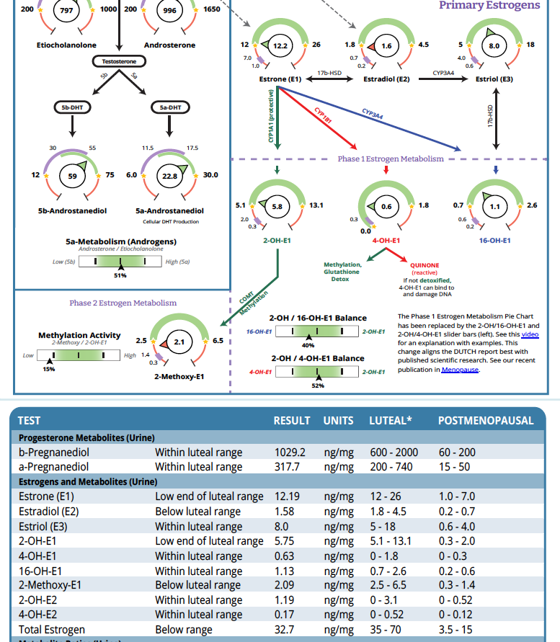
ÖSTROGENE UND METHYLIERUNG
Östrogene zu niedrig - auch bestätigt über Mira
Phase 1: Östrogendetox ok
Keine vermehrte Präferenz für 4-OH oder 16-OH
Die Methylierungsaktivität ist sehr gering

Slide 69
ÖSTROGENE UND METHYLIERUNG
Östrogene zu niedrig - auch bestätigt über Mira
Phase 1: Östrogendetox ok
Keine vermehrte Präferenz für 4-OH oder 16-OH
Die Methylierungsaktivität ist sehr gering
LÖSUNGSANSÄTZE: ÖSTROGEN ZU NIEDRIG
HPO-Achse unterstützen
Ernährung optimieren, besonders B-Vitamine, Cholin und Vitamin D
Stress reduzieren und das parasympathische Nervensystem fördern
Schlaf optimieren
(Phytoöstrogene einsetzen; helfen bei Symptomen)
(Schilddrüse und Insulin mit berücksichtigen)
(AROMATASE-AKTIVITÄT ERHÖHEN)
Geht nur, wenn genügend männliche Hormone da sind
Alpha-Liponsäure, Myo-Inositol, White Peony, Quercetin, Licorice …

Slide 70
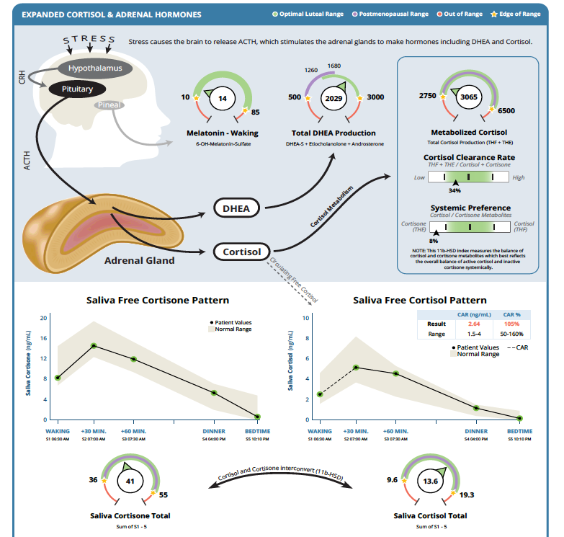
MELATONIN UND CORTISOL
Melatonin: viel zu wenig (Schlafprobleme)
Cortisol
CAR gut
Präferenz für das aktive Cortisol
Cortisol-Clearance herabgesetzt (Schilddrüse/Leber/Kcal/Eisen?)
Geringer Cortisol-Output (metabolized cortisol)
Ggf. Unterstützung 11bHSD + Clearance

Slide 71
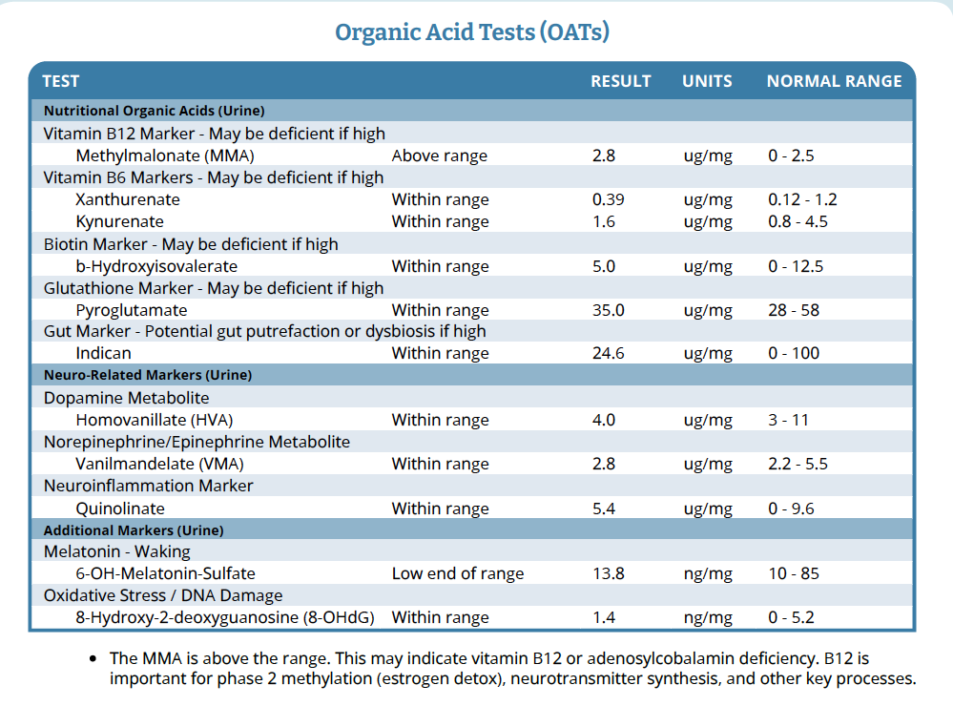

Slide 72
Interim - Zusammenfassung Klientin #2
BLUT
DNA HEALTH
DUTCH
Homocystein erhöht
Methylierung: +++ inkl. COMT
Wenig Melatonin (oxidativer Stress!)
Folsäure und B12 niedrig
Vitamin B12: +++
Vitamin D: 39 ng/ml
Vitamin D: +++
Geringer Cortisol-Output + suboptimale Clearance
Entgiftung Phase 2: ++ GST
Cortisone-Präferenz bei normalem Cortisol (kein Licorice)
Oxidativer Stress: ++
HORMONE
Insulinempfindlichkeit: ++
AMH für das Alter etwas niedrig
Zu wenig Östrogene (E1, E2, E3)
PUFA: ++
Phase 1 Entgiftung ok
LH : FSH im Rahmen
Gluten HLA: ++
Schlechte Methylierungsleistung / Phase 2 der Entgiftung (COMT+ GST SNPs)
Vitamin A: ++
Mira Monitor:
Östrogen: im gesamten Zyklus zu niedrig
Progesteron: Anstieg nach Ovulation aber kein solides Level (wichtig für die Einnistung)
Hormone rund um Ovulation nicht im Einklang
Vitamin B12 niedrig /MMA erhöht
Notes:
machen wir daraus einen Case:
Methylierung
Homocystein-Folsäure-B12 ist niedrig. Im DNA Health ist die Methylierung, inklusive COMT, B12-betrafen, und im Dutch sehen wir wiederum, dass ich zu wenig Östrogene habe. Da spielen die B-Vitamine tatsächlich auch eine Rolle. Der MMA ist erhöht, das heißt: zu wenig B12. Gleichzeitig geringe B-Vitamin-Aufnahme über die Nahrung
Oxidativer stress + Entzündung wird potenziert durch Hcy, Tendenz zu schlechter Immunregulation (DNAHealth ox stress), zu wenige Omega 3?, Melatonin und Vit A (Eizellschutz)

Slide 73
Zusammenfassung Klientin #2: Problemfelder
BLUT
DNA HEALTH
DUTCH
Homocystein erhöht
Methylierung: +++ inkl. COMT
Wenig Melatonin (oxidativer Stress!)
Folsäure und B12 niedrig
Vitamin B12: +++
Geringer Cortisol-Output + suboptimale Clearance
Vitamin D: 39 ng/ml
Vitamin D: +++
Entgiftung Phase 2: ++ GST
Cortisone-Präferenz bei normalem Cortisol (kein Licorice)
HORMONE
Oxidativer Stress: ++
Insulinempfindlichkeit: ++
Zu wenig Östrogene (E1, E2, E3)
AMH für das Alter etwas niedrig
PUFA: ++
Phase 1 Entgiftung ok
LH : FSH im Rahmen
Gluten HLA: ++
Schlechte Methylierungsleistung / Phase 2 der Entgiftung (COMT + GST SNPs)
Vitamin A: ++
Vitamin B12 niedrig / MMA erhöht
PROBLEMFELDER
OXIDATIVER STRESS + ENTZÜNDUNG
Methylierung / B-Vitaminversorgung (Ernährung + SNPs)
wird potenziert durch Hcy, Tendenz zu schlechter Immunregulation (DNA Health: oxidativer Stress), zu wenig Omega-3?, Melatonin und Vitamin A (Eizellschutz)
Entgiftung, besonders Phase 2
HPA-/HPO-Achse (Stress)
Melatonin / Schlaf
Unzureichende Östrogenproduktion

Slide 74
Darm und Mikrobiom Klientin #2
LEBENSMITTELUNVERTRÄGLICHKEITEN (KBMO)
Reaktionen auf alles vom Geflügel (Fleisch, Eier)
Darmbarriere war ohne Befund

Slide 75
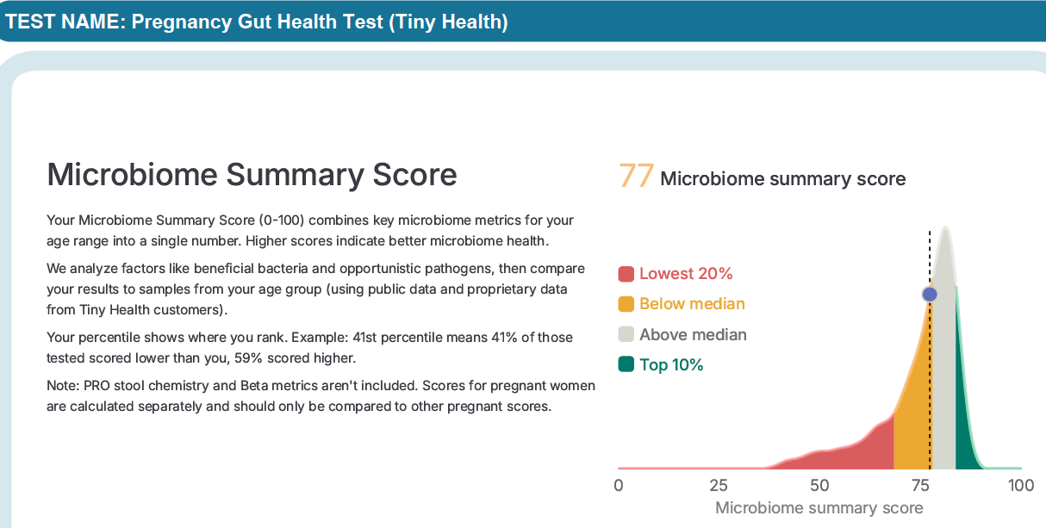
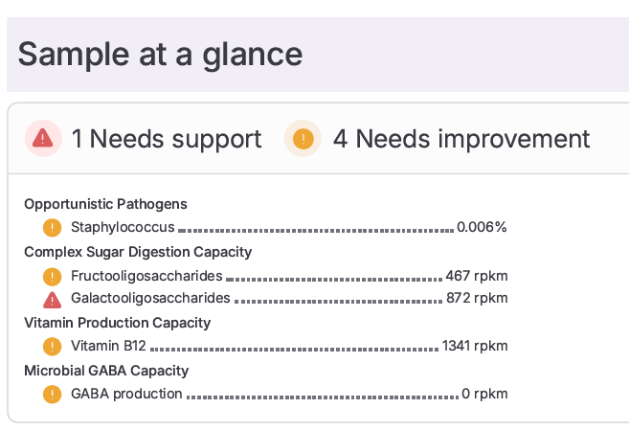
Darm und Mikrobiom Klientin #2
LEBENSMITTELUNVERTRÄGLICHKEITEN (KBMO)
Reaktionen auf alles vom Geflügel (Fleisch, Eier)
Darmbarriere war ohne Befund
TINY HEALTH TEST: DARM

Slide 76
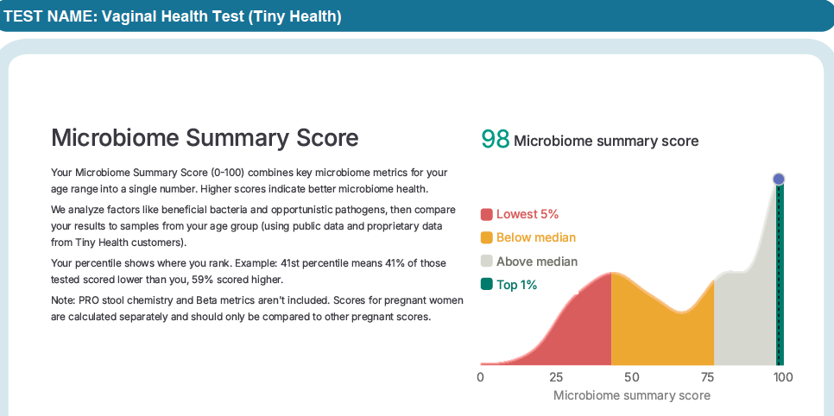
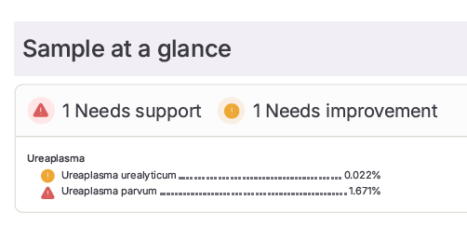
Vaginales Mikrobiom

Slide 77
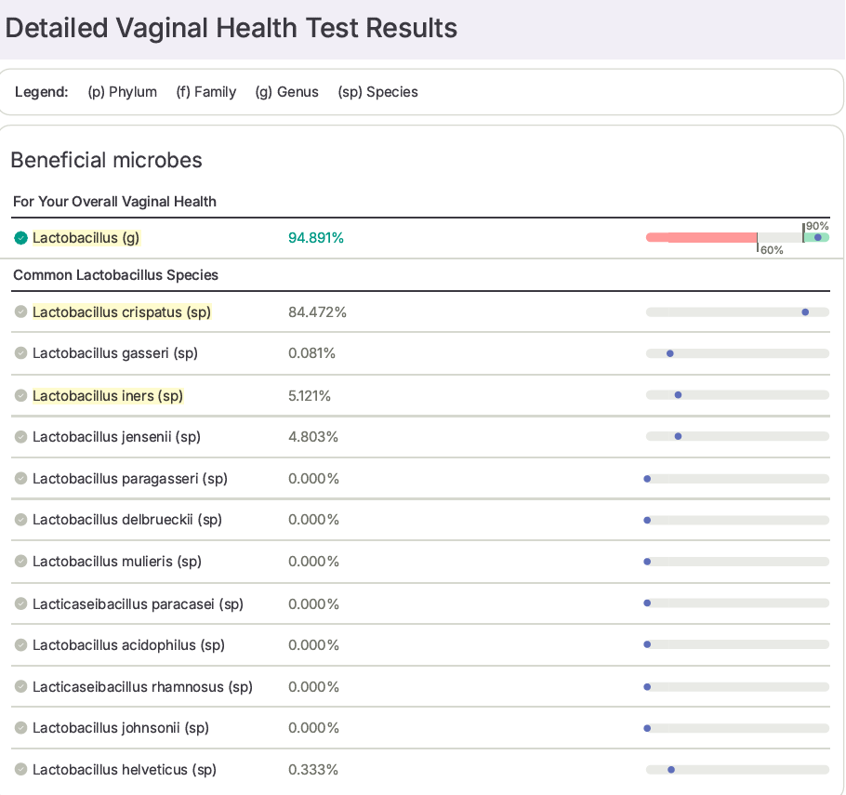
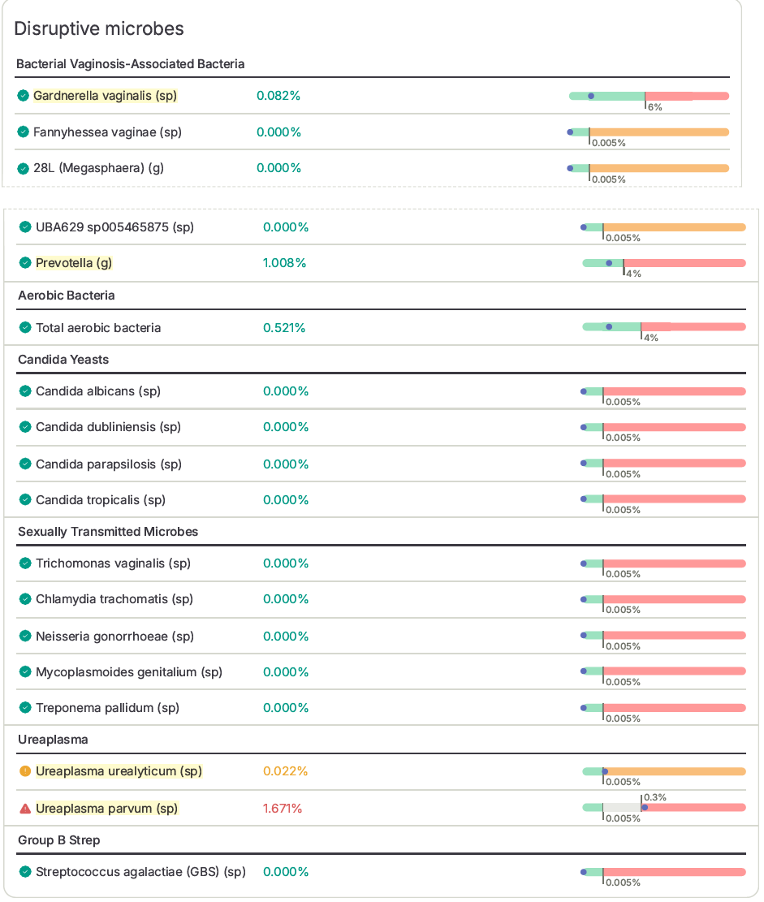

Slide 78
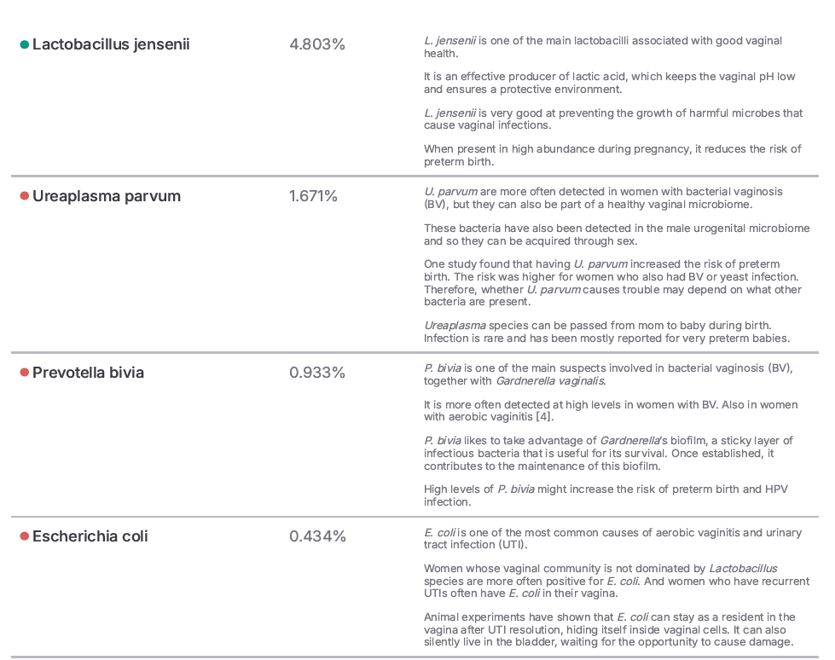
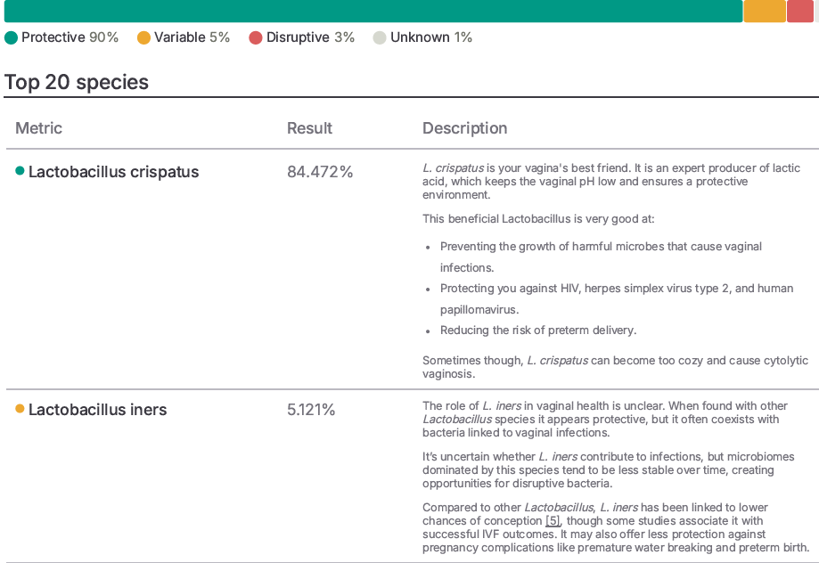

Slide 79
Vaginales Mikrobiom: Einordnung
GESUNDE BASIS
STÖRENDE KEIME FÜR DIE FERTILITÄT
Ein schützendes, fruchtbares vaginales Mikrobiom wird typischerweise von Laktobazillen dominiert, vor allem Lactobacillus crispatus, L. gasseri und L. jensenii. Sie halten den vaginalen pH-Wert niedrig (sauer) und verhindern das Überwachsen von Krankheitserregern.
Gardnerella vaginalis: typischer Anaerobier bei bakterieller Vaginose; verdrängt schützende Laktobazillen und bildet Enzyme, die Schleimhautbarrieren schädigen
Prevotella spp.: strikte Anaerobier, bei Dysbiose häufig erhöht, mit niedrigeren Einnistungsraten verbunden
Atopobium vaginae: Anaerobier, tritt oft mit Gardnerella auf; mit Entzündung im Genitaltrakt verbunden
Lactobacillus iners: eher Übergangs-Keim (CST III), unberechenbar; Dominanz vor dem Embryotransfer mit niedrigeren IVF-Schwangerschaftsraten verbunden als L. crispatus
Sneathia spp. und Dialister spp.: Anaerobier bei artenreichen CST-IV-Profilen; mit ungünstigen Schwangerschafts- und Fertilitätsergebnissen verbunden
Pseudomonas spp.: in Studien als ungünstiger Faktor für den Erfolg nach Embryotransfer beschrieben

Slide 80
Ureaplasma
WAS IST UREAPLASMA?
Ureaplasmen sind Bakterien aus der Familie der Mykoplasmen, die keine feste Zellwand besitzen
Wird über Geschlechtsverkehr übertragen – Partner mitbehandeln
Verläuft häufig symptomlos – ist aber behandlungswürdig, wenn Kinderwunsch im Raum steht
AUFSTEIGEN IN DEN OBEREN REPRODUKTIONSTRAKT
EINNISTUNG UND SCHWANGERSCHAFT
Chronische Entzündung in der Gebärmutter kann die Einnistung stören und das Risiko für frühe Fehlgeburten erhöhen
Wandert Ureaplasma aus dem unteren Genitaltrakt (Vagina, Zervix) in den oberen Trakt (Endometrium, Eileiter), kann es eine niedriggradige Entzündung der Gebärmutterschleimhaut auslösen
Verbunden mit ungeklärter Infertilität und wiederholtem Einnistungsversagen (RIF)
Hohe Mengen an Ureaplasma parvum oder ein nicht schützendes Mikrobiom-Profil korrelieren negativ mit IVF- und Schwangerschaftsergebnissen

Slide 81
Zusammenfassung Klientin #2
BLUT
DNA HEALTH
DUTCH
Homocystein erhöht
Methylierung: +++ inkl. COMT
Wenig Melatonin (oxidativer Stress!)
Folsäure und B12 niedrig
Vitamin B12: +++
Vitamin D: 39 ng/ml
Vitamin D: +++
Geringer Cortisol-Output + suboptimale Clearance
Entgiftung Phase 2: ++ GST
Cortisone-Präferenz bei normalem Cortisol (kein Licorice)
Oxidativer Stress: ++
HORMONE
Insulinempfindlichkeit: ++
AMH für das Alter etwas niedrig
Zu wenig Östrogene (E1, E2, E3)
PUFA: ++
Phase 1 Entgiftung ok
LH : FSH im Rahmen
Gluten HLA: ++
Schlechte Methylierungsleistung / Phase 2 der Entgiftung (COMT+ GST SNPs)
Vitamin A: ++
Vitamin B12 niedrig /MMA erhöht
DARM & MIKROBIOM
Lebensmittelunverträglichkeiten Geflügelprodukte
Verdauung von komplexen Kohlenhydraten
Vaginales Mikrobiom: Ureaplasma, Gardnerella, Prevotella
Notes:
machen wir daraus einen Case:
Methylierung
Homocystein-Folsäure-B12 ist niedrig. Im DNA Health ist die Methylierung, inklusive COMT, B12-betrafen, und im Dutch sehen wir wiederum, dass ich zu wenig Östrogene habe. Da spielen die B-Vitamine tatsächlich auch eine Rolle. Der MMA ist erhöht, das heißt: zu wenig B12. Gleichzeitig geringe B-Vitamin-Aufnahme über die Nahrung
Oxidativer stress + Entzündung wird potenziert durch Hcy, Tendenz zu schlechter Immunregulation (DNAHealth ox stress), zu wenige Omega 3?, Melatonin und Vit A (Eizellschutz)

Slide 82
Umsetzung Klientin #2
SCHRITT 1 (BLUTWERTE)
Kein Zucker, Gluten, Milch für 2 Monate
Fokus auf Proteine, (Ballaststoffe) + „eat the rainbow“
Methylierungssupport über Nahrung + Supplemente
Teach Cycle Mapping, Cervical Fluid, Mira + Tempdrop
(Detox Umfeld)
Supplemente: Vit B Komplex mit Cholin + Betain + Pränatalpräparat, Vit ADEK + Omega 3, Magnesium

Slide 83
Umsetzung Klientin #2
SCHRITT 1 (BLUTWERTE)
SCHRITT 2 (TESTERGEBNISSE)
Kein Zucker, Gluten, Milch für 2 Monate
Keine Geflügelprodukte für mindestens 6 Monate
Fokus auf Proteine, (Ballaststoffe) + „eat the rainbow“
MIKROBIOMSUPPORT
Vaginales Mikrobiom & Ureaplasma (Aunt Vadge + vaginale Probiotika – Wechsel zwischen „kill“ und Wiederaufbau – 2 Durchgänge – zyklusbasiert)
Methylierungssupport (Blutwerte) über Nahrung + Supplemente
Teach Cycle Mapping, Cervical Fluid, Mira + Tempdrop
(Detox Umfeld)
Darm-Mikrobiom: Verdauungsenzyme (komplexe KH) + Probiotikum (Fokus vaginale Gesundheit)
Supplemente: Vit B Komplex mit Cholin + Betain + Pränatalpräparat, Vit ADEK + Omega 3, Magnesium
Orales Mikrobiom (Parodontitiserkrankung Partner)

Slide 84
Umsetzung Klientin #2
SCHRITT 1 (BLUTWERTE)
SCHRITT 2 (TESTERGEBNISSE)
SCHRITT 3 (NIEDRIGES MELATONIN)
Kein Zucker, Gluten, Milch für 2 Monate
Keine Geflügelprodukte für mindestens 6 Monate
SCHLAF
Fokus auf Proteine, (Ballaststoffe) + „eat the rainbow“
MIKROBIOMSUPPORT
Nighttime-Routine (Blaulichtblocker, keine Screens, ätherische Öle, Tee…)
Vaginales Mikrobiom & Ureaplasma (Aunt Vadge + vaginale Probiotika – Wechsel zwischen „kill“ und Wiederaufbau – 2 Durchgänge – zyklusbasiert)
Methylierungssupport (Blutwerte) über Nahrung + Supplemente
EFT → zum Lösen der „Schlaf-Blockaden“
Teach Cycle Mapping, Cervical Fluid, Mira + Tempdrop
Supplements: Ashwagandha + Melatonin
(Detox Umfeld)
Darm-Mikrobiom: Verdauungsenzyme (komplexe KH) + Probiotikum oral (Fokus vaginale Gesundheit)
Supplemente: Vit B Komplex mit Cholin + Betain + Pränatalpräparat, Vit ADEK + Omega 3, Magnesium
Orales Mikrobiom (Parodontitis Partner)

Slide 85
Umsetzung Klientin #2: Zwischenstand und Schritt 4
ZWISCHENSTAND NACH CA. 5 MONATEN
SCHRITT 4: DETOX, STRESS / HPA-ACHSE
Schlaf hat sich signifikant gebessert – Melatonin reduziert bzw. abgesetzt
Kreuzblütler, Sulforaphan, NAC
Allgemeines Probiotikum (z. B. Therbiotic Complete)
Seither kein vaginaler Juckreiz mehr
EFT-Session: Stress
Keine Verdauungsprobleme mehr
Fruchtbarer Zervixschleim deutlich vorhanden
Fühlt sich weniger gestresst (Verhütung „ist ein Segen“)
Hcy auf 8, Vit D 55 ng
→ Vit D nach 3 Monaten reduziert, B-Vits 3x die Woche (beides basierend auf erneuter Testung), Cholin täglich (da keine Eier)

Slide 86
Umsetzung Klientin #2: Zwischenstand und Ausblick
ZWISCHENSTAND NACH 6 MONATEN
Östrogene auf besserem Niveau (Mira)
Keine Schmierblutungen mehr – Progesteron nach Ovulation stabil
Keine PMS-Symptome
Weiterhin guter Zervixschleim
Partner hat Tracking übernommen und ist begeistert => "Teamgeist"
→ „Grünes Licht“ für den nächsten Zyklus (keine Verhütung mehr)

Slide 87
Umsetzung Klientin #2: Zwischenstand und Ausblick
ZWISCHENSTAND NACH 6 MONATEN
EIZELLQUALITÄT OPTIMIEREN + MAINTENANCE
Östrogene auf besserem Niveau (Mira)
Finetune Ernährung
Keine Schmierblutungen mehr – Progesteron nach Ovulation stabil
Finetune Bewegung & Stressmanagement
Weiter Hormone + basale KT tracken (Mira & Tempdrop)?
Keine PMS-Symptome
Weiterhin guter Zervixschleim
MAINTENANCE SUPPLEMENTS
Partner hat Tracking übernommen und ist begeistert => "Teamgeist"
Pränatalpräparat, Vit ADEK, Omega 3, Magnesium, Sulforaphan, Probiotikum,
→ „Grünes Licht“ für den nächsten Zyklus (keine Verhütung mehr)
CoQ10 für 6 Wochen, 3x die Woche NAC
Melatonin + Ashwagandha nach Bedarf

Slide 88

Partner #2
AUSGANGSLAGE
UNTERSUCHUNGEN
Financial Analyst
Blutuntersuchung
32 Jahre
Stuhltest
BMI 19,5
Spermiogramm liegt vor
Hat das Gefühl, er hat nicht genug „Power im Bett“
Parodontitis-Sanierung
Kann schlecht Muskeln aufbauen
Immer wieder Probleme mit Reizdarm, wenn stark gestresst
Zahnfleischbluten und Parodontitis (Sanierung geplant)
Extreme Angst vor Arztbesuchen & Blutabnahme
Arzt beteuert immer wieder, er sei kerngesund (inkl. Kiwu-Klinik)
Lange Zeit vegane Ernährung – jetzt wieder tierische Proteine

Slide 89
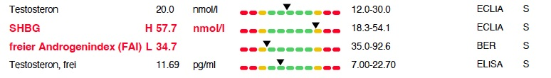
Partner #2: Blutwerte und Spermiogramm
BLUTUNTERSUCHUNG
Lipide: alle niedrig
B12: niedrig
Homozystein: 12
Vitamin D: 59 ng/ml
Folsäure: niedrig
Selen, Zink, Kupfer: OK
(
Gesamttestosteron
)
= das Testosteron, was zur Verfügung steht
FAI =
× 100
SHBG

Slide 90
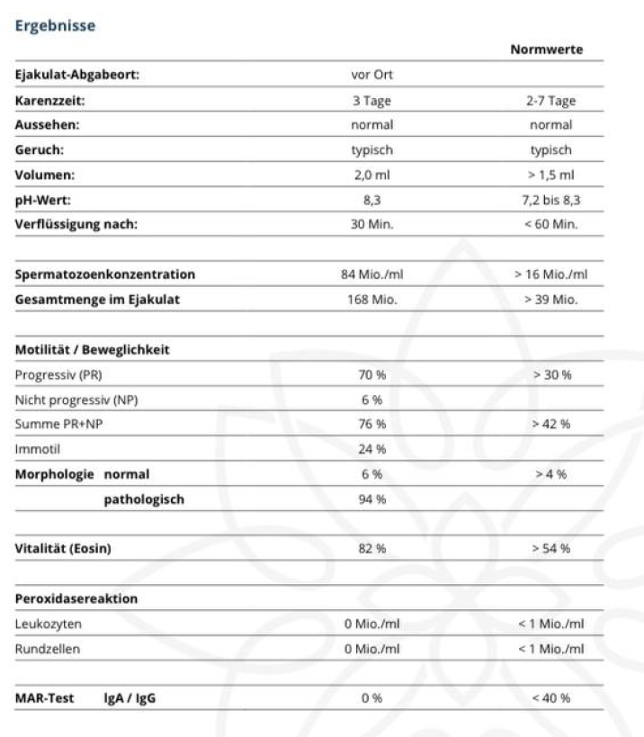
Partner #2: Blutwerte und Spermiogramm
BLUTUNTERSUCHUNG
Lipide: alle niedrig
B12: niedrig
Homozystein: 12
Vitamin D: 59 ng/ml
Folsäure: niedrig
Selen, Zink, Kupfer: OK
(
Gesamttestosteron
)
= das Testosteron, was zur Verfügung steht
FAI =
× 100
SHBG

Slide 91
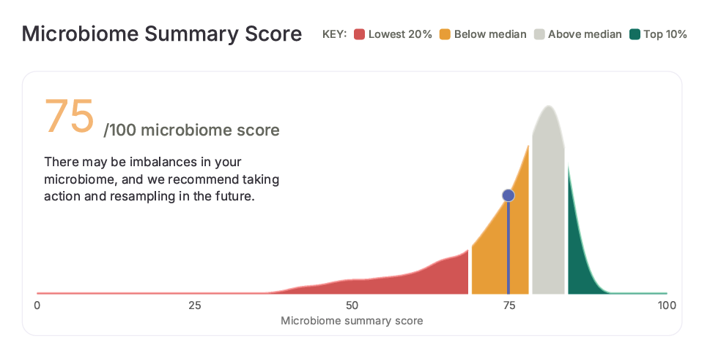
TINY HEALTH STUHLTEST PARTNER

Slide 92
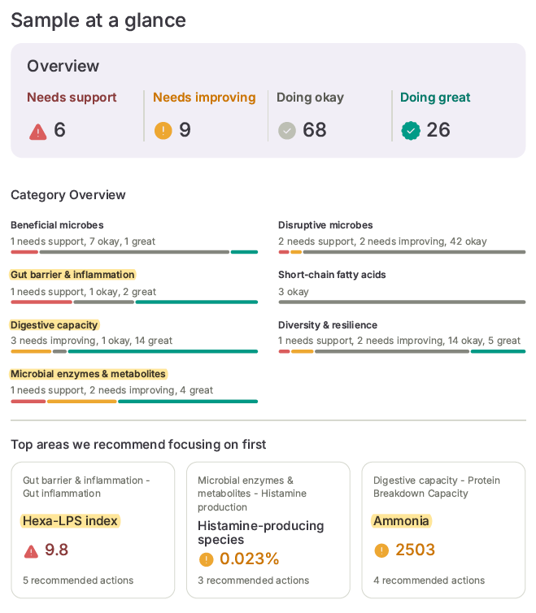
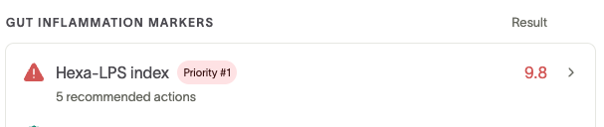
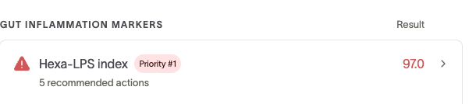
TINY HEALTH STUHLTEST PARTNER
ES GEHT AUCH SCHLIMMER: BEISPIEL EINER KLIENTIN

Slide 93
LPS Exkurs
KURZER LPS EXKURS
Sie sind ein Hauptbestandteil der äußeren Zellmembran von gramnegativen Bakterien. Wenn diese Bakterien absterben (oder sich teilen), wird ein Toxin frei (Herxheimer-Reaktion).
LPS gelangt ständig in unseren Blutkreislauf, z. B. nach einer fettigen Mahlzeit, die viele gesättigte Fettsäuren beinhaltet. Die Menge wird natürlich höher bei einem Leaky Gut und/oder wenn zu viele gramnegative Bakterien im Darm sind.
LPS als bekanntes Challenge-Modell: In Tierversuchen, in der Pharmaindustrie und überall, wo bewusst das Immunsystem und die Entzündungskaskade getriggert werden sollen, wird LPS eingesetzt.

Slide 94
LPS Exkurs: Gesundheit & Fruchtbarkeit
IM HINBLICK AUF UNSERE GESUNDHEIT & FRUCHTBARKEIT
LPS-REDUKTION – 4 DINGE
Eine erhöhte LPS-Belastung führt zu einem konstanten Trigger des Immunsystems (plus chronischer stiller Entzündung). Eine erhöhte LPS-Belastung wird in vielen Fällen bei Menschen mit einer Autoimmunerkrankung festgestellt.
1) Verbesserung der Darmintegrität
2) Omega-3-FS-Nahrungsmittel und ballaststoffreiche Nahrung verringern den LPS-Flux über die Darmbarriere, wobei gesättigte Fettsäuren das Gegenteil bewirken.
Bei der Frau kann es vor allem durch die schlechte Regulation des Immunsystems zu einer verminderten Einnistung führen, gefährdet die Frühschwangerschaft und steht in Verbindung mit einer Präeklampsie.
3) Reduktion der gramnegativen Bakterien auf ein normales Level
Überdies zieht eine ständige, stille Entzündung konstant Nährstoffe ab, die somit nicht für die Eizelle & das Spermium oder den Fötus zur Verfügung stehen.
4) Leber-Support zum Abbau von LPS

Slide 95
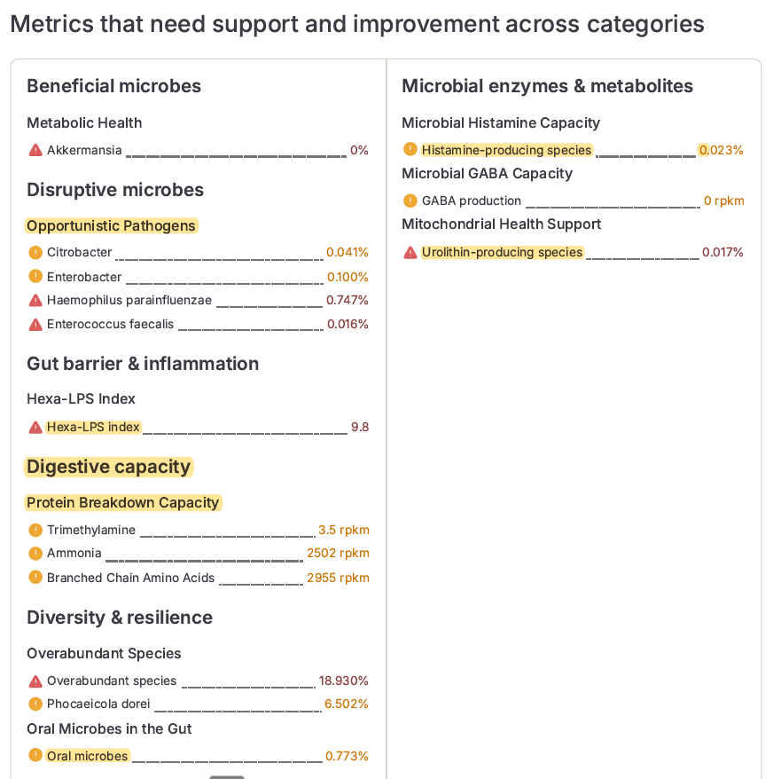

Slide 96
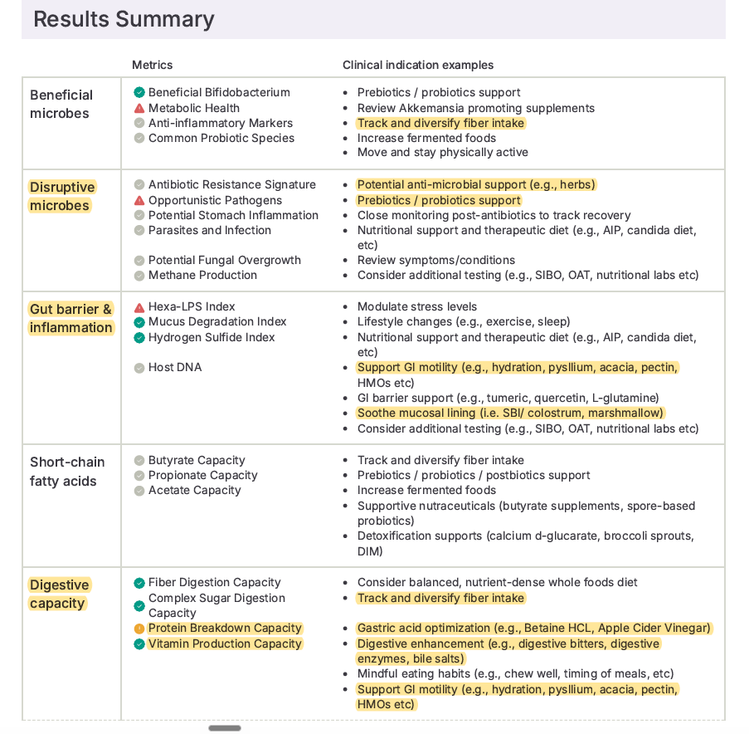


Slide 97
Reminder: Muskelaufbau, Libido, immer wieder Verdauungsprobleme, Methylierung, Lipide niedrig
NÄCHSTER SCHRITT - DARM MIKROBIOM
Verbesserung der Verdauungskapazität inklusive Verdauungsenzyme & Bitterstoffe => im Hinblick Proteinverdauung (weitere Benefits: mehr Nährstoffe stehen zur Verfügung; Oftmals verbesserte Aufstellung der Bakterien.
Support mit Probiotika (Achtung Histamin),langfristig ein "Breitband-Probiotikum".
leichten Overgrowth + opportunistischen Bakterien über die Nahrung + Gewürze reduzieren.
langsam den Ballaststoffgehalt erhöhen.
Fermentierte Produkte langsam steigern

Slide 98
Aber …
da war noch was anderes …

Slide 99




Orale Gesundheit first! - Schritt 1
ZAHNARZT
Sanierung mit Antibiose (1 Woche)
Vor und Nach Sanierung
Dentalcidin Zahnpasta
Dentalcidin®LS – 30 mL liposomal
Dentalflora Lozenges
GI Detox für 1 Monat + Proflora (für 2 Monate) / beides Biocidin

Slide 100
Schritt 2 - Partner #2
SCHRITT 2
Ureaplasma-Behandlung (Aunt Vadge Protokoll/ Myvagina.com) - 2 Wochen zusammen mit Partnerin

Slide 101


Schritt 2 - Partner #2
SCHRITT 2
Ureaplasma-Behandlung 2 Wochen zusammen mit Partnerin
ZU INFO – NEW KID ON THE BLOCK
Seminale Mikrobiom Analyse über zB ScreenMe (Next-generation sequencing (NGS) technology
Auch interessant für Prostatagesundheit

Slide 102
Testosteron / SHBG Verbesserung (allgemein)
EINORDNUNG
Nicht unbedingt Testosteron was fehlt – sondern eher SHBG, was Testosteron bindet! = weniger frei verfügbar
ERNÄHRUNGSANPASSUNGEN
LEBENSSTIL & BEWEGUNG
Proteinzufuhr erhöhen und einfache, raffinierte Kohlenhydrate reduzieren (senkt das Insulin – hohes Insulin kann SHBG erhöhen)
Krafttraining
Alkohol einschränken und mit dem Rauchen aufhören: Alkohol und Rauchen erhöhen beide den SHBG-Spiegel; nach dem Rauchstopp kann SHBG schon innerhalb weniger Wochen sinken.
Kreuzblütler einbauen: Gemüse wie Brokkoli, Blumenkohl und Rosenkohl unterstützen den Östrogenstoffwechsel und helfen, erhöhtes SHBG zu senken.
Schlaf und Stressmanagement priorisieren: Guter Schlaf (7–8 Stunden) und weniger chronischer Stress senken das Cortisol, was indirekt helfen kann, SHBG zu normalisieren.
Ausreichend Kalorien zuführen: Chronisches Zuwenigessen oder extreme, lang anhaltende restriktive Diäten vermeiden, denn eine niedrige Kalorienzufuhr treibt SHBG nach oben.
Schilddrüsengesundheit beachten: Zustände wie eine Überfunktion können SHBG erhöhen.

Slide 103


Testosteron-Support (die HPT-Achse betreffend)
TESTOSTERON-SUPPORT (HPT-ACHSE)
Tongkat ali und Tribulus
Bockshornklee → HPA-Achse
Bor + Zink verringert die Bindeaffinität
Ashwagandha → Stress
ACHTUNG!!
Niemals Testosteron substituieren, weil die Spermienqualität signifikant verringert.

Slide 104


CHRYSIN + DIM
Chrysin inhibiert die aromatase enzyme + DIM reduziert Östrogene => Achtung!
Horny Goat Weed = Geiles Ziegenkraut oder botanisch Elfenblume / Sockenblume steigert effektiv die Libido

Slide 105
Roadmap Partner #2
SCHRITT 1 – ORALE GESUNDHEIT
ZAHNARZT
Sanierung mit Antibiose
Vor und Nach Sanierung
Dentalcidin Zahnpasta
Dentalcidin®LS – 30 mL liposomal
Dentalflora Lozenges
GI Detox für 1 Monat + Proflora (für 2 Monate) / beides Biocidin
Parallel „Clean-Eating-Protokoll“ (Zucker, Gluten, Milch)
Methylierungssupport
Vit ADEK
Magnesium

Slide 106
Roadmap Partner #2
SCHRITT 1 – ORALE GESUNDHEIT
SCHRITT 2 – UREAPLASMA-BEHANDLUNG
ZAHNARZT
2 Wochen – Aunt-Vadge-Protokoll
Sanierung mit Antibiose
Parallel „Clean-Eating-Protokoll“ (Zucker, Gluten, Milch)
Vor und Nach Sanierung
Dentalcidin Zahnpasta
Dentalcidin®LS – 30 mL liposomal
Dentalflora Lozenges
GI Detox für 1 Monat + Proflora (für 2 Monate) / beides Biocidin
Parallel „Clean-Eating-Protokoll“ (Zucker, Gluten, Milch)
Methylierungssupport
Vit ADEK
Magnesium

Slide 107
Roadmap Partner #2
SCHRITT 1 – ORALE GESUNDHEIT
SCHRITT 2 – UREAPLASMA-BEHANDLUNG
SCHRITT 3 – DARM
Verdauungsenzyme + Bitterstoffe
ZAHNARZT
2 Wochen – Aunt-Vadge-Protokoll
Mehr pflanzliche Proteine
Sanierung mit Antibiose
Gewürze: Ceylon-Zimt, Knoblauch, Nelken, Ingwer, Oregano
Vor und Nach Sanierung
Dentalcidin Zahnpasta
Ballaststoffe + Fermente
Dentalcidin®LS – 30 mL liposomal
Probiotikum
Dentalflora Lozenges
GI Detox für 1 Monat + Proflora (für 2 Monate) / beides Biocidin
Parallel „Clean-Eating-Protokoll“ (Zucker, Gluten, Milch)
Methylierungssupport
Vit ADEK
Magnesium

Slide 108
Roadmap Partner #2
SCHRITT 4: TESTOSTERON – SHBG – SPERMIENQUALITÄT
Mehr Kreuzblütler einbauen
Ausreichend Kalorien zuführen (tracken!)
Krafttraining
Alkohol + Cannabis einschränken / Stopp
Schlaf und Stressmanagement
Supplementierung mit Testosteron-Support

Slide 109
Roadmap Partner #2
SCHRITT 4: TESTOSTERON – SHBG – SPERMIENQUALITÄT
FORTSCHRITT
Sichtbar besserer Muskelaufbau
Mehr Kreuzblütler einbauen
2 kg Gewicht zugenommen
Ausreichend Kalorien zuführen (tracken!)
Hat mehr Energie + Durchhaltevermögen
Krafttraining
Parodontitis ist abgeheilt
Alkohol + Cannabis einschränken / Stopp
Fühlt sich weniger gestresst
Schlaf und Stressmanagement
Keine Verdauungsschwierigkeiten mehr
Supplementierung mit Testosteron-Support
Hat Spaß an der Ernährungsumstellung + Cycle Tracking :)

Slide 110
Roadmap Partner #2
SCHRITT 4: TESTOSTERON – SHBG – SPERMIENQUALITÄT
FORTSCHRITT
Sichtbar besserer Muskelaufbau
Mehr Kreuzblütler einbauen
2 kg Gewicht zugenommen
Ausreichend Kalorien zuführen (tracken!)
Hat mehr Energie + Durchhaltevermögen
Krafttraining
Parodontitis ist abgeheilt
Alkohol + Cannabis einschränken / Stopp
Fühlt sich weniger gestresst
Schlaf und Stressmanagement
Keine Verdauungsschwierigkeiten mehr
Supplementierung mit Testosteron-Support
Hat Spaß an der Ernährungsumstellung + Cycle Tracking :)
Zurzeit ist das Paar im vierten Monat schwanger, bisher ohne Komplikationen.

Slide 111
Vielen Dank für eure Aufmerksamkeit
FALLBEISPIELE ZUR MÄNNLICHEN UND WEIBLICHEN FERTILITÄT
Dr. Carola Kissel · www.carolakissel.com

